Slide 1
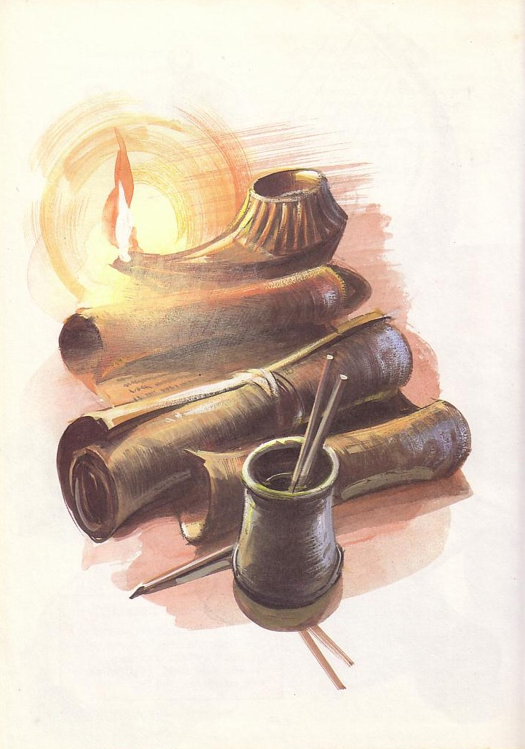
Шинэ Гэрээний утга зохиолын (Literary) нөхцөл байдал
Нэгдүгээр Зууныг Ойлгох Эх Сурвалж
Дк. Рик Гриффит, Сингапур Библи Коллеж
www.biblestudydownloads.com

Slide 2
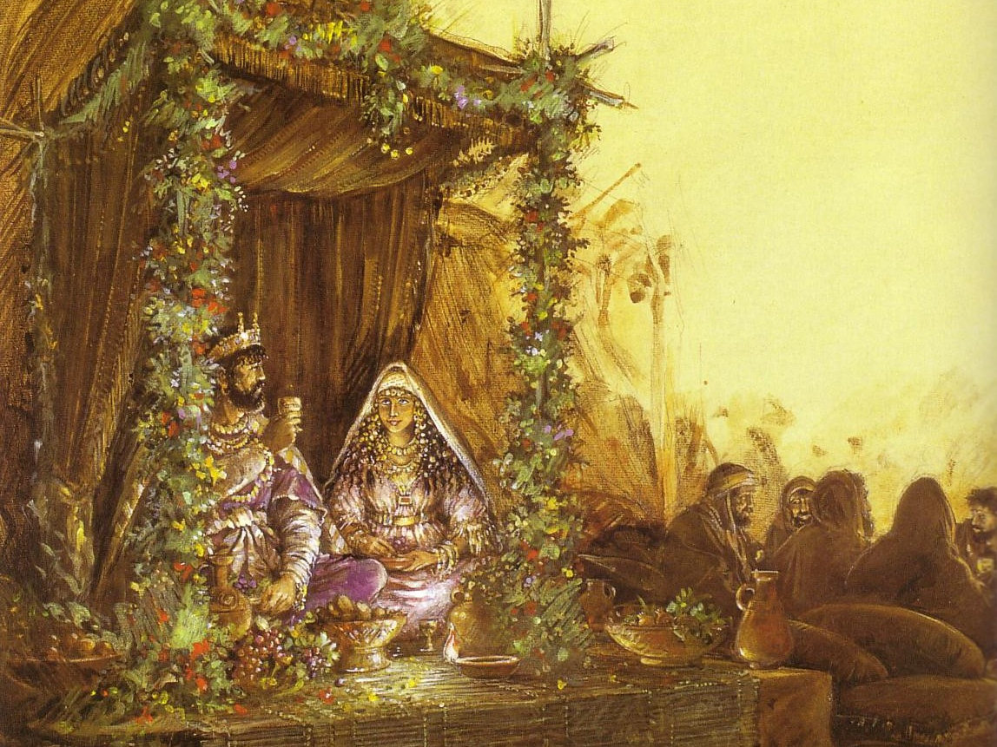
Еврейн утга зохиол дахь гэрлэлтийн суурь ойлголт
Гэрлэлт чуулганыг хайрлах Христийн хайрыг дүрсэлдэг (Eф 5)
Гэрлэлтийн заншлын дараалал нь чуулганы эцсийн үеийн онолтой паралел байдаг

Slide 3
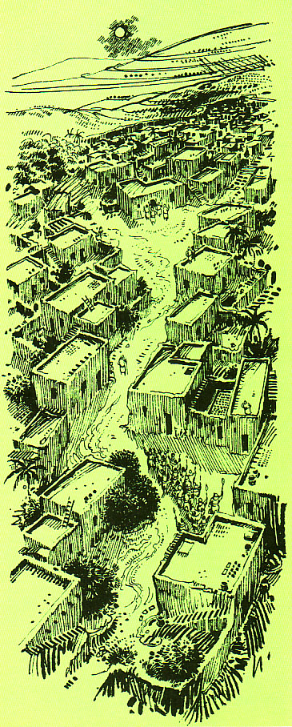
Нэгдүгээр зууны хурим хийх явц
Болзоот залуугийн гэр
Үйл явц Христ сүйт бүсгүй чуулгандаа буцан ирэхтэй паралел
Сүйт бүсгүйн гэр

Slide 4

"бид … Эзэнтэй уулзахаар … өргөгдөж"
(1Тс 4:16)

Slide 5
Marriage & the Church Timeline
Гэрлэлт & Чуулган Цагалбар
Сонгох Бурхан Эцэг аврагдах хүмүүс-г сонгосон (Eфе 1:5, 11) | Худалдан авах Христ чуулган-г Өөрийн цусаар Эцэгтээ төлж авсан (1Пт 1:18) | Тэмдэг Шинэ гэрээ Зоогийн аягаар эхэлсэн (Лук 22:20) | Бидний ажил Чуулганы эринд Христийн төлөө ариун байна (2Ко 11:2) | Христ-н ажил Эргэж иртлээ чуулганд гэр бэлтгэнэ (Иох 14:1-3) | Өргөг-дөлт Христ гэнэт чуулганыг тэнгэрт өргөн аваачих болно (1Тс 4:14-18) | Хурим Чуулган толбогүй цэвэрлэг-дэж, тэнгэрт таниулаг-дана (шагнал) (Eф 5:26) | Ирэх Зоог Чуулган Христтэй нэгдэх ба ариуны улмаас Түүнийг алдаршуул-на (Илч 19:7-9) | Сүүлчийн ирэлт & Зоог Ариун хүмүүс & Христ захирахаар ирнэ (Илч 19:11-20:6)
Чуулганы эрин
Зовлон
Мянган жил
(Чуулган & Христ) Тусдаа
Гэрлэхүйн явц
(Сүйт залуу & бүсгүй Тусдаа)
Сонгох (Шиддухин) Эцэг хүүдээ бүсгүй сонгоно (Тобит 4.12-13; 7.9-13; Ном 7.23; Сира 7.25; Мишна Киддушин 2.1) | Худалдан авах (Мохар) Хүргэн эмэгтэйн талд алт, мөнгө эсвэл чадвар, ажлаар үйлчлэн төлнө (Тобит 8.21; Юб 28.2) | Тэмдэг (Кетүбах) Гэрлэл-тийн гэрээ сүйн аяга ба харилцан тохирс-ноор эхэлнэ (Тобит 7.14-15; Кид 2.2; Кетубот 1.2) | Бүсгүйн ажил (Кедешет) Онгоноо хадгална (залуу-н төлөө) Нэг жил (Мишна Сотах 1.1, 5; 5.1; Сирах 42.10) | Залуу-н ажил (Хуппах) Эцгийн гэртээ бүсгүйн өрөө, байрлах газар бэлдэнэ (1Мак 3.56; 2 Енох 61.2) | Ёслол (Ниссюм) Болзоот залуугийн гэнэтийн ирэлт, бүсгүйг дуудаж, өөрийн эцгийн гэрт авч явна (Адам & Ева 22.3; 4 Езра 6.23) | Хурим (Шева Брахот = 7 Нуптиал ерөөл) Бүсгүй угаалга үйлдэн, гоёж, хүргэний талд харагдана (Тобит 7.13) & хурим-ласан нь зарлагдана | Хуримын зоог Бие нэгдэлт (Мишна Кетубот 1.1; 3Мак 1.19; 4.6) 7-14 өдрийн зоог эхэлсэн (Toбит 8.19-20; 9.6); болзоот залуу сүйт бүсгүйн төлөө магтагдаж, зочдод цагаан нэхмэл өгнө | Гэрлэсэн амьдрал Бэр & хүргэн хамтдаа Бурханд үйлчилж, нийгэмд амьдарна (Эх 2:24; Mт 19:4-6)
2011 оны 4 сарын 14, 10-р засвар

Slide 6
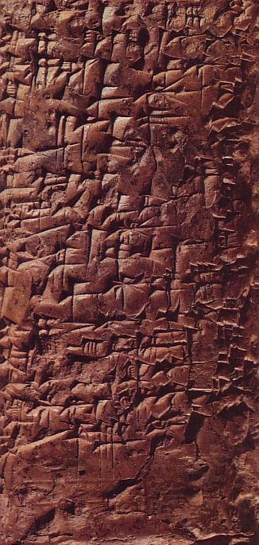
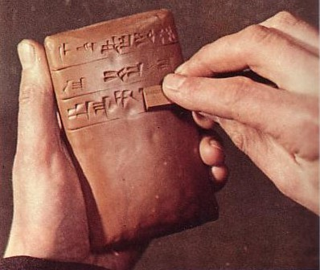
Дүрс Бичээс
Еврейгээс хэдэн зуун жилийн байсан

Slide 7
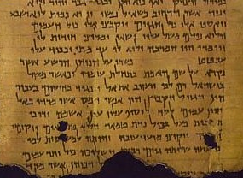
Утга зохиолын хэсгийн тойм
154-198
Онгод оруулагдсан бичээс (Каноны)
  ХГ
  ШГ
Онгод оруулагдаагүй бичээс (Түүхэн)
  Грек
  Ромын
  Еврейн
  Христэч
  Гностик

Slide 8

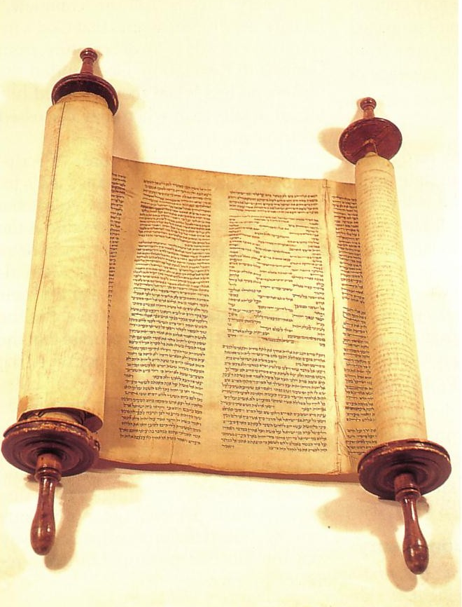
Утга зохиолын цаг тооны бүдүүвч
Бичигдсэн үеийн огноо ба бүтээлийг налуугаар харуулсан
400 300 200 100 МЭӨ/МЭ 100 200 300 400 500 600 700
ГРЕК LXX
(Грек ХГ)
Полибюс
Диодорус
Страбо
Плутарх
----- Херметика ----
Фило
ЕВРЕЙН ^{(Еврей/Грек)}
ХГ Жамниа ”Зөвлөл" MT
(гүйцсэн) 600-1000
------ХГ Апогрифа-----
---------- Дууриамал бичээсүүд ---(зарим нь 7-р зуун хүртэл байв)
- Сөнөсөн Тэнгисийн Бичээсүүд -
---------------- Раббигийн Утга зохиол --------------
------------- Mидраш (аман зохиолын уламжлал) ----------
Талмуд = Мишна 200 + Гемара 500
--- Toсефта ---
Иосефус 77-94
РОМЫН (Ромын еврей бичигч)
Цицеро
Ливай
Плини 113
Таситус 115
ХРИСТЭЧ
Шинэ Гэрээ 40о-95
Элч Эцгүүд 95-150
Хамгийн чухал:
• Дидахэ 95-120
• Барнабын Захидал 70-132
----------------- ШГ Апогрифа ----------------
• Наг Хаммади Кодикс (Гностик)
• Томсын Сайнмэдээ
БУСАД
------------------------------- Сонгох Папири --------------------------------------------
158

Slide 9

I. Онгод оруулсан Бичээс
154-157
A. Хуучин Гэрээ
1. Еврей: Mазоретик тeхт (MT)
2. Грек: Септуагинт (LXX)
3. ХГ Канончлол
B. Шинэ Гэрээ
1. Огноо
2. ШГ Канончлол

Slide 10

Еврейн Бичээс
Дуулал ном

Slide 11
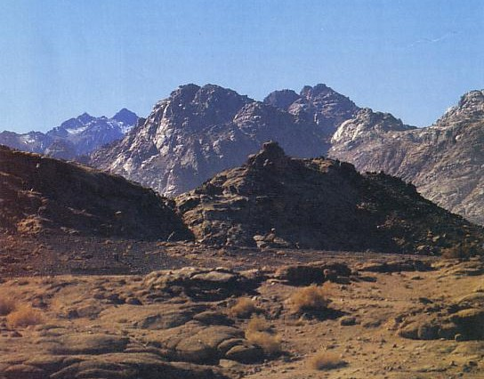
Өнөөдөр бидэнд Синайн ууланд тохиолдсон явдлаас (МЭӨ 1445) өмнөх бодит Еврей бичээс байдаггүй.

Slide 12
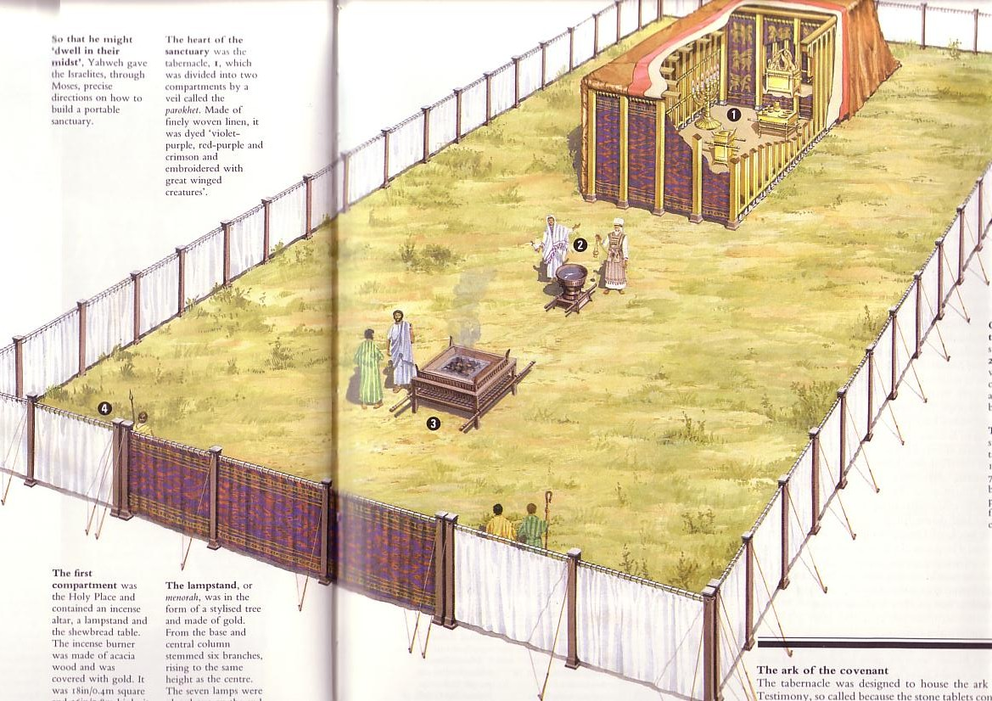
Еврейн үндсэн эх сурвалжууд нь Майхан сүмээс эхтэй

Slide 13
Утга зохиолын цаг тооны бүдүүвч
Бичигдсэн үеийн огноо ба бүтээлийг налуугаар харуулсан
400 300 200 100 МЭӨ/МЭ 100 200 300 400 500 600 700
ГРЕК LXX
(Грек ХГ)
Полибюс
Диодорус
Страбо
Плутарх
----- Херметика ----
Фило
ЕВРЕЙН ^{(Еврей/Грек)}
ХГ Жамниа ”Зөвлөл" MT
(гүйцсэн) 600-1000
------ХГ Апогрифа-----
---------- Дууриамал бичээсүүд ---(зарим нь 7-р зуун хүртэл байв)
- Сөнөсөн Тэнгисийн Бичээсүүд -
---------------- Раббигийн Утга зохиол --------------
------------- Mидраш (аман зохиолын уламжлал) ----------
Талмуд = Мишна 200 + Гемара 500
--- Toсефта ---
Иосефус 77-94
РОМЫН (Ромын еврей бичигч)
Цицеро
Ливай
Плини 113
Таситус 115
ХРИСТЭЧ
Шинэ Гэрээ 40о-95
Элч Эцгүүд 95-150
Хамгийн чухал:
• Дидахэ 95-120
• Барнабын Захидал 70-132
----------------- ШГ Апогрифа ----------------
• Наг Хаммади Кодикс (Гностик)
• Томсын Сайнмэдээ
БУСАД
------------------------------- Сонгох Папири --------------------------------------------
158

Slide 14
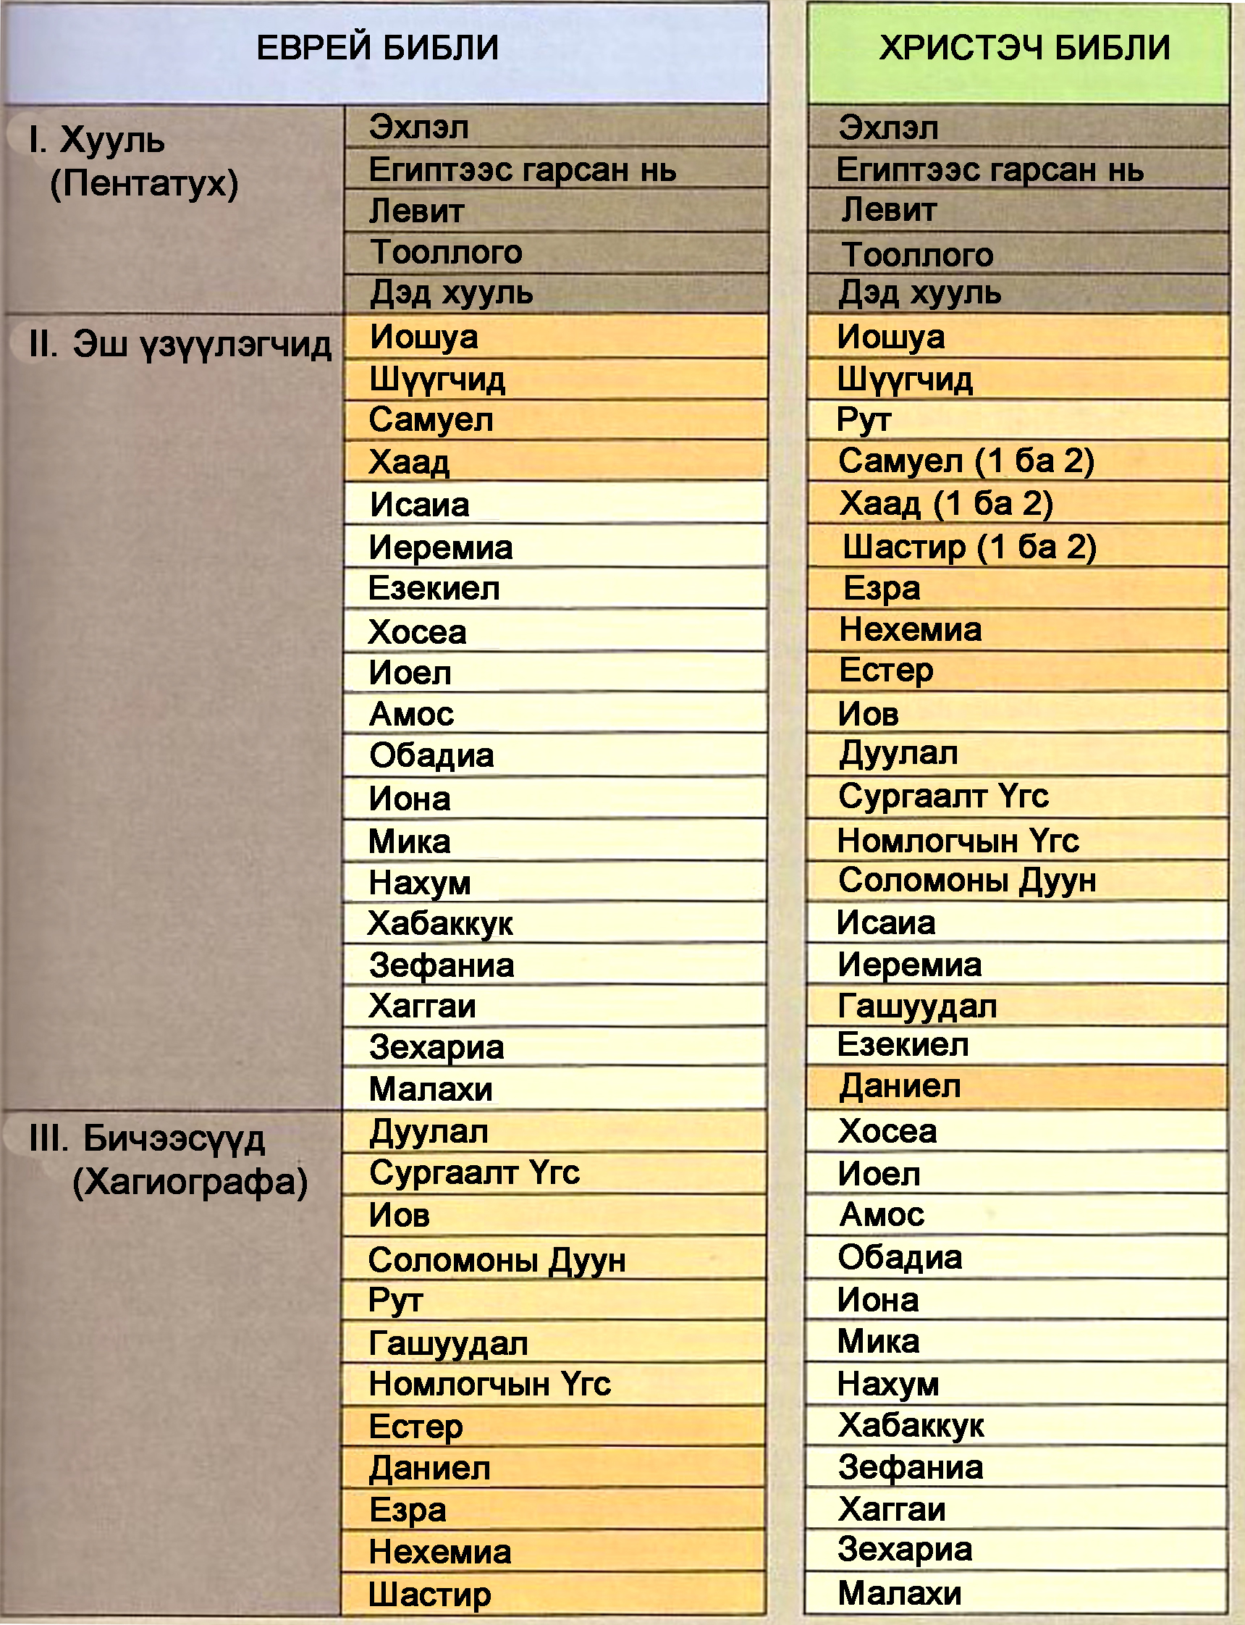
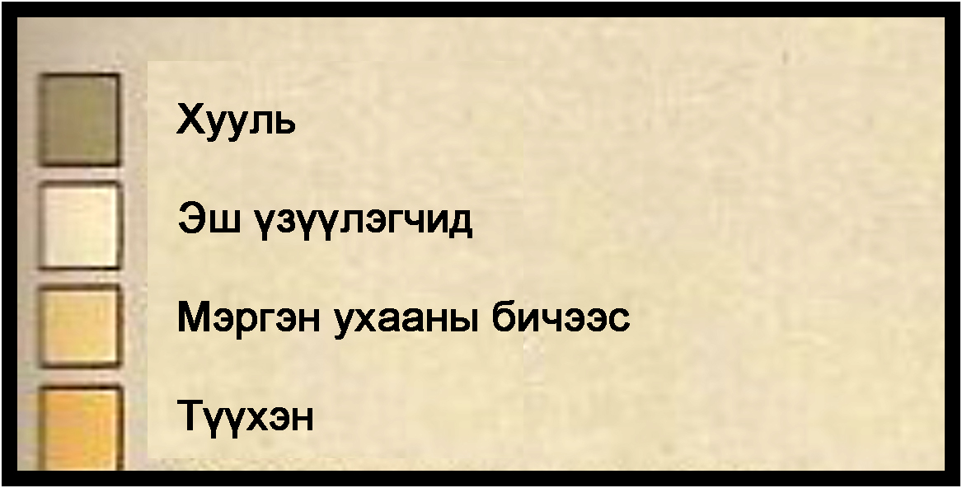
Еврей канончлал
154
Еврей Канон
Еврей болон Христэч номууд адил боловч дэс дараа, ангилал өөр байдаг

Slide 15
Еврей канон
154
Еврей Канон
?
Матай 5:17 "Хуулийг эсвэл Эш үзүүлэгчдийг хэрэгсэхгүй болгохоор Намайг ирсэн гэж бүү бод. Хэрэгсэхгүй болгохын тулд бус, харин гүйцэлдүү-лэхийн тулд Би ирсэн юм."
Jewish and Christian books are the same but in different order and classification

Slide 16
Еврей канон
154
Еврей Канон
Лук 24:44 "… Энэ нь Мосегийн Хууль, Эш үзүүлэгчид болоод Дуулал дахь Миний тухай бичигдсэн бүхэн биелэгдэх ёстой…"
Jewish and Christian books are the same but in different order and classification

Slide 17

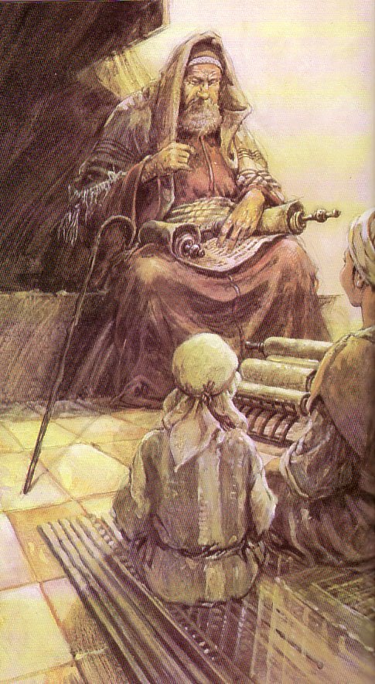
1. Еврей: Мазорет Текст (MT)
155
Цэглээгүй текст
  (МЭӨ 1400 – МЭ 800)
~yhla arb tyvarb
mhl rb hthsrb

Slide 18
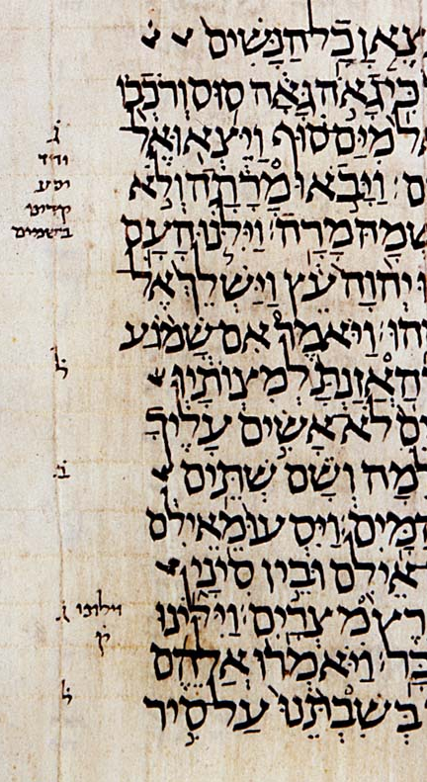
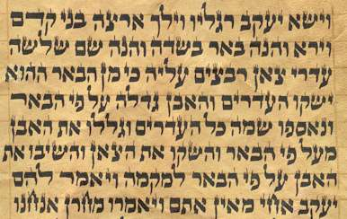
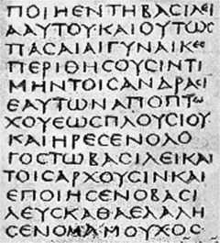
Ихэнх Еврей гар бичмэл нь эгшгийн цэггүй байдаг. Мөн Еврей ба Грек гар бичмэл нь ихэнхдээ үгнүүдийн хооронд зайгүй байдаг!

Slide 19
Та эгшиггүйгээр уншиж бас болох юм!
Бд гшггр Мнглр р гж л ншх бх, гхд дсгл хснр блмжт блн. Згт бг бз!
Бид эгшиггүйгээр Монголоор арай гэж л унших байх, гэхдээ дасгал хийснээр боломжтой болно. Зугаатай байгаа биз!

Slide 20
1. Еврей: Мазорет Текст (MT)
155
Цэглээгүй текст
  (МЭӨ 1400 – МЭ 800)
Мазоретчүүд цэглэсэн текст
  (МЭ 800 - өнөөг хүртэл)
~yhla arb tyvarb
mhl rb hthsrb
mihole arab htihsereb
Bereshith bara elohim
Эхэнд Бурхан бүтээсэн
~yhi_l{a/ ar"äB' tyviÞarEB.

Slide 21
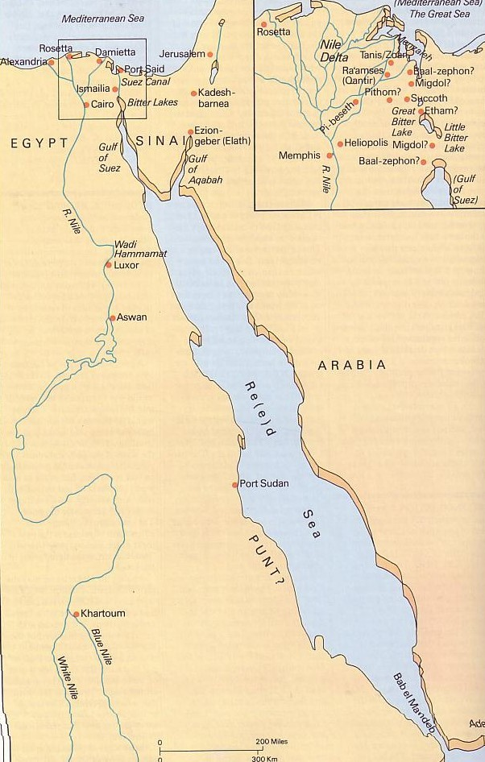
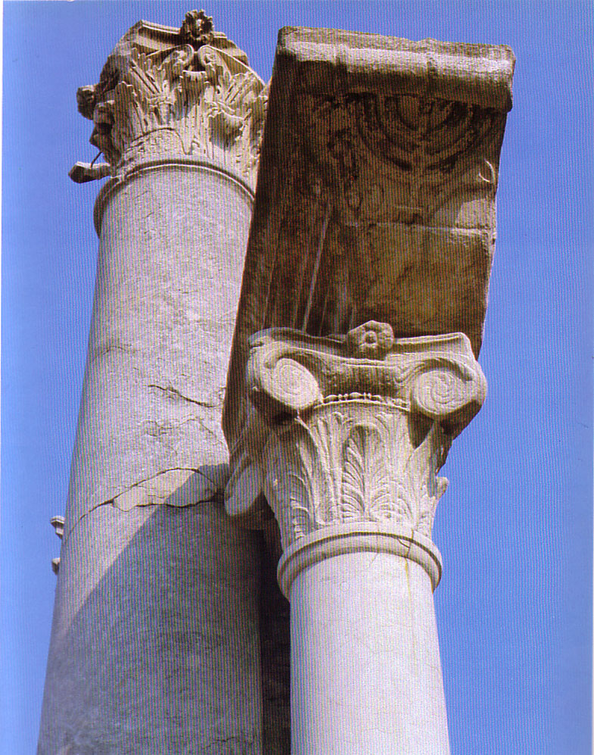
2. Грек: Септугинт (LXX)
155
ХГ-ний Еврей текст МЭӨ 250 оны орчим Александрт Грек хэл рүү хөрвүүлэгдсэн
~yhla arb tyvarb
evn avrch/| evpoi,hsen o` qeo.j

Slide 22
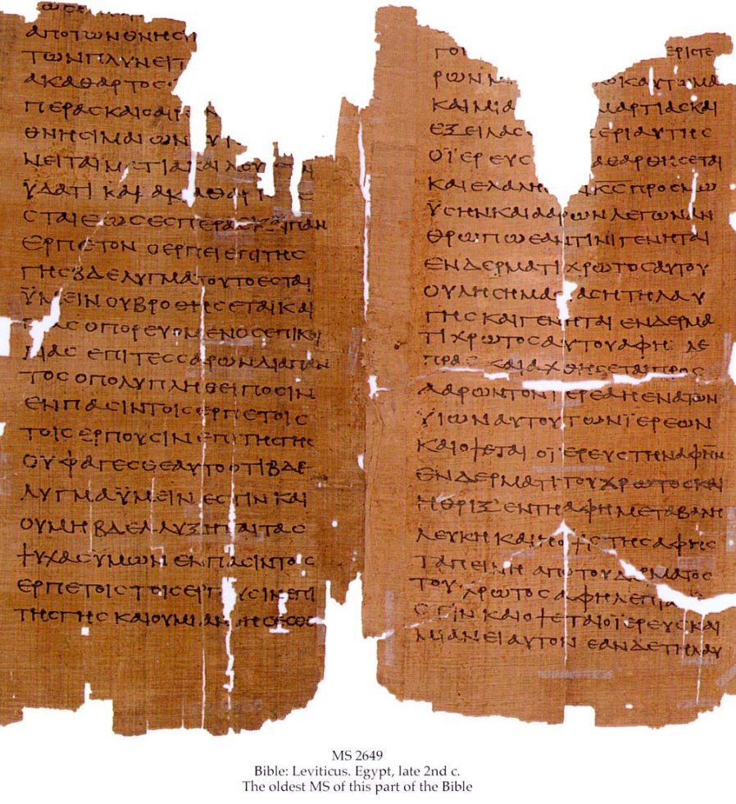
Яагаад LXX-г судладаг вэ?
155
Еврей бичээсийн эртний хөрвүүлэг
Еврейчүүд өндөр үнэлдэг
Эцэг текст
Гэрээний хоорондох түүхийг хамруулдаг (Апокрифатай)

Slide 23

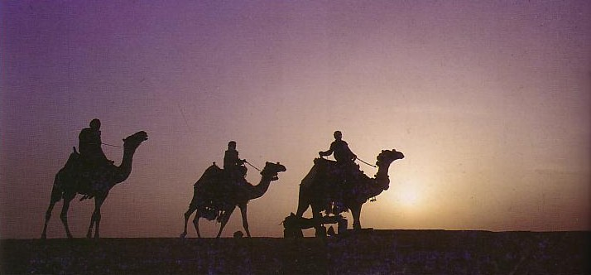
3. ХГ Канончлал
155-156
МЭ 90 Жамниа дахь Зөвлөл хүлээн авав
Яагаад ийм оройтсон?
Апокрифа
LXX
Антилегомена
Самаританчууд
Фарисайн уламжлал
Ямар шалгууртай?
Эрх мэдэл & Удаан
Онолын тохиромж
Эш үзүүлэгч зохиосон
Бурханы Үг гэж үзэгдэв
Динамик онцлог
Канончлал бол Бурханыг хайж буй хүмүүст амин чухал

Slide 24
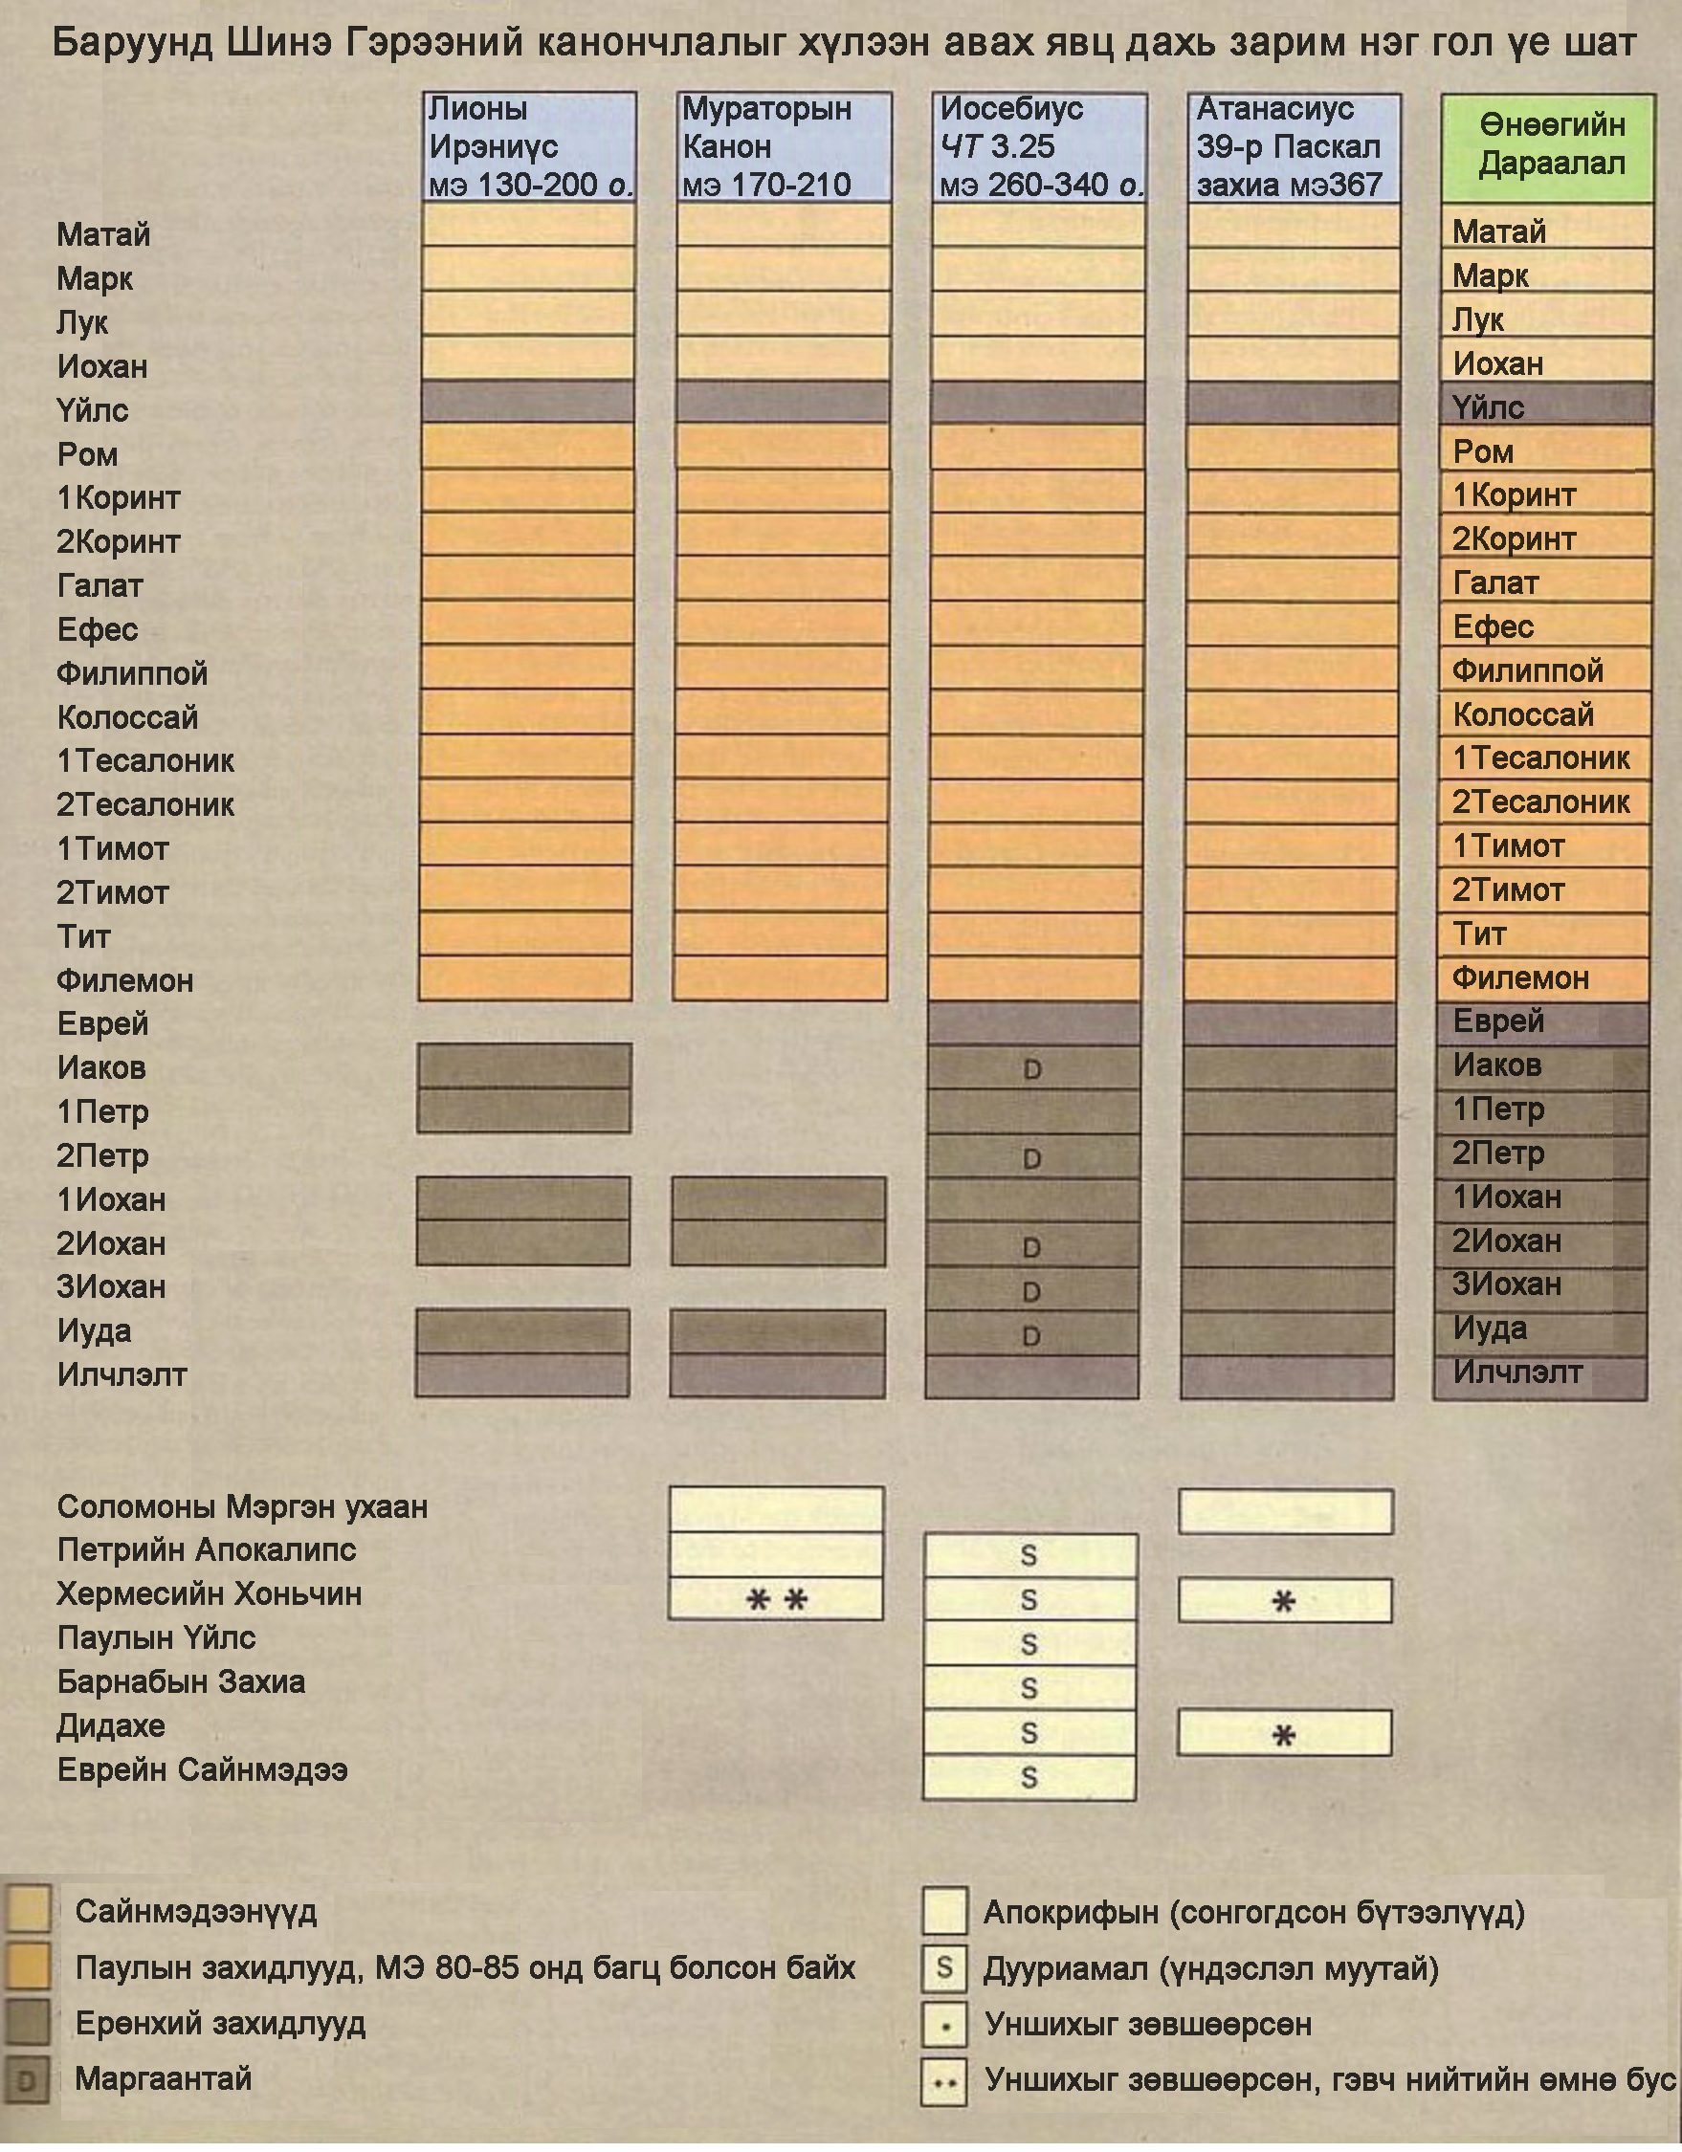
ШГ Канончлал
156-157
Элч нарын
Хүлээн авагдсан

Slide 25
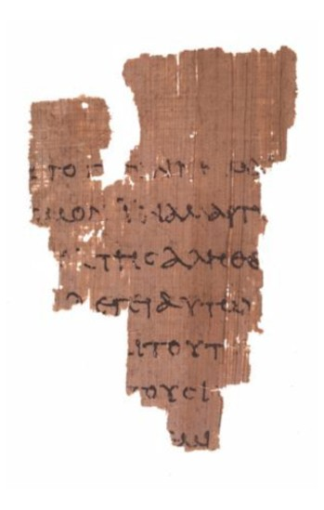
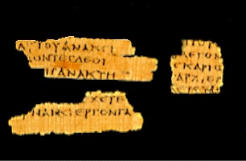
Маш Эртний Хэсгүүд!
156-157
Матайн номны Магдален хэсэг
МЭ 50-200
Иохан 18:31-33, 37-38-н Жон Райландс хэсэг
МЭ 125
Notes:
http://www.tyndalehouse.com/staff/Head/P64TB.htm says the Magdalene fragment is actually from about AD 200.

Slide 26
ШГ Канончлал
156-157
Элч нарын
Хүлээн авагдсан

Slide 27

Паул 5-н жилийн өмнөх Лукын Сайнмэдээг ”Бичээс” гэж дуудсан!
Учир нь Судар “Буудай цайруулж байгаа үхрийн аманд хошуувч бүү хий”, “Ажилчин хөлсөө авах нь зохистой” гэж хэлдэг (1Тимот 5:18).
Македон
Паул 1Тимотыг бичсэн
МЭ 62
Кайсар
Лук бичигдсэн
МЭ 57-59
Тэдний чамд өгснийг нь идэж уун, тэр айлдаа л бай. Учир нь ажилчид хөлсөө авах нь зохистой бус уу... (Лук 10:7)

Slide 28
Петр бас Паулын захидлыг ”Бичээс” гэсэн!
Паулын захидлууд
МЭ 49-62 бичигдсэн
Ром
Петр 2Петрийг
МЭ 64 бичсэн
"…Бидний хайрт ах Паул өөрт нь өгөгдсөн мэргэн ухааны дагуу та нарт бичсэнчлэн бидний Эзэний тэвчээрийг аврал хэмээн тооц. Тэрчлэн түүний бүх захидалд эдгээрийн талаар бичсэн юм. Захидлуудад нь ойлгоход хэцүү зарим зүйл байдаг бөгөөд харанхуй мунхаг, туйлбаргүй хүмүүс Судрын бусад зүйлсийг ч гуйвуулдаг шигээ тэдгээрийг мушгин гуйвуулж өөрсдийгөө сүйрүүлдэг. " (2Петр 3:15-16)

Slide 29
ШГ Канончлал
156-157
Элч нарын
Хүлээн авагдсан
Онол сургаал

Slide 30
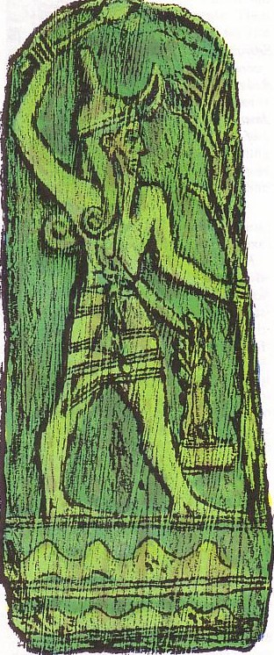
Онгод оруулагдаагүй Бичээсүүд
(Суурь нөхцөл)
159-198
Грекийн
Ромын
Еврейн
Христэч
Гностик

Slide 31
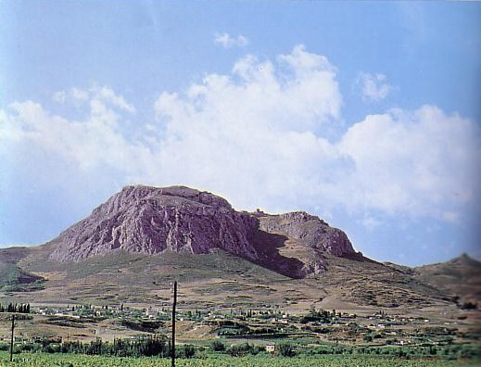
Грекийн Түүхчид
159
(нас барсан он)
Херодот (МЭӨ 420)
Полиби (МЭӨ 120)
Диодори (МЭӨ 21)
Страбо (МЭ 21)
Плутарх (МЭ 120)
Акрокоринт

Slide 32
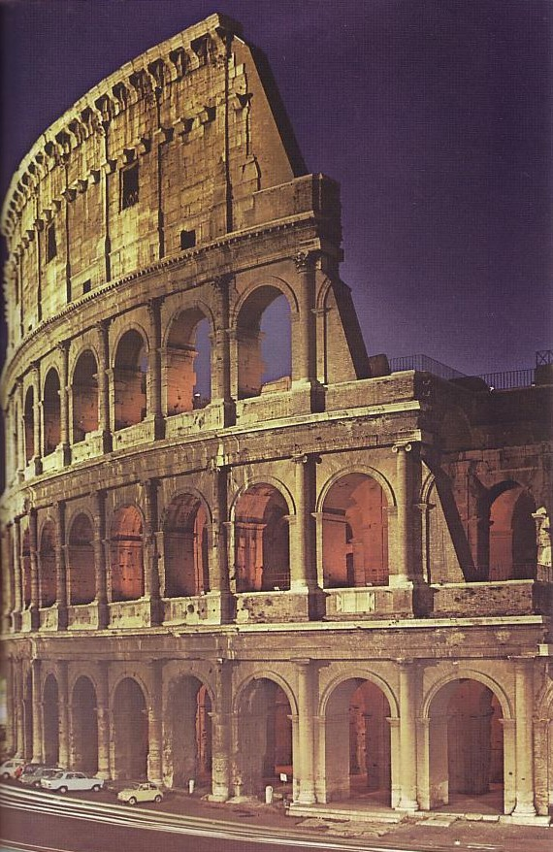
Ромын Түүхчид
159
(нас барсан он)
Цицеро (МЭӨ 43)
Ливи (мэ 17)
Залуу Плини (МЭ 113)

Slide 33
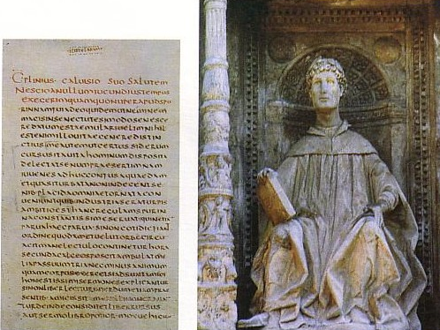
Залуу Плини (МЭ 111-113)
159
Эзэн хаан Тражанд захиа бичсэн
Христчид нэгэн өдөр (Ням?) цуглаж ”Христийг яг л бурхан шиг үзэж, түүнд зориулан харилцан дуулдаг" (Захиа 10.96)—Есүс Христийг хамгийн анх дурьдсан Латин

Slide 34

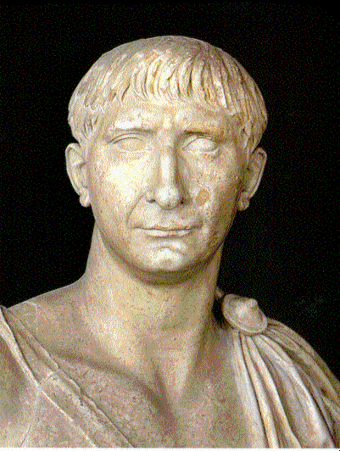

Ач холбогдолтой харилцан яриа (МЭ 111)
159
Бифиний захирагч Плини
Ром дахь их хаан Тражан

Slide 35

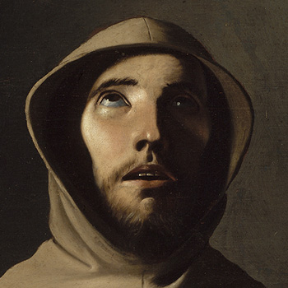
Эртний Чуулган дахь Хавчлага
160a
Захирагч Плини Их хаан Тражанд (МЭ 111):
Би дараах зарчмыг барив: Би тэднээс Христэч эсэхийг нь байцаана; тийм гэвэл шийтгэнэ гэж сүрдүүлэн хоёр дахь, гурав дахь даа асууна; хэлсэн үгэндээ байсаар байвал цаазлахаар тушаал гаргадаг…
Плини, Захиа 10.96
(c)Paul Halsall Mar 1996. halsall@murray.fordham.edu http://www.fordham.edu/halsall/source/pliny1.html
Notes:
(c)Paul Halsall Mar 1996. halsall@murray.fordham.edu http://www.fordham.edu/halsall/source/pliny1.html

Slide 36
Эртний Чуулган дахь Хавчлага
160a
Захирагч Плини Их хаан Тражанд (МЭ 111):
Өөрсдийгөө Христэч байснаа, эсвэл байгаагүй гэж өчсөн хүмүүс миний тогтоосон үгсээр бурхдад сүсэглэн, бурхдын хөшөө болон таны зурганд дарс ба утлага уугиулж залбируулж, бас Христийг хараалгуулдаг. Энэ нь ямар ч Христчид хүчээр ч хийлгэх боломжгүй зүйлс гэгдэх учраас уг зорилгоор тавьсан нь тохирсон гэж би бодож байнa.
Плини, Захиа 10.96
Notes:
(c)Paul Halsall Mar 1996. halsall@murray.fordham.edu http://www.fordham.edu/halsall/source/pliny1.html

Slide 37
Эртний Чуулган дахь Хавчлага
160a
Их Хаан Тражанаас захирагч Плинид (МЭ 111):
Та зөв зарчим баримталсан байна, эрхэм Плини. Христэд байгаад татгалзсан хүмүүсийн тухайд... Тэдний араас хөөцөлдөх хэрэггүй... Христэч биш гэж татгалзсан, бидний бурхдад мөргөж түүнийгээ баталсан хүмүүст хэдий сэжиглэгдэж байсан ч, гэмшлээрээ уучлал хүртэж болно..."
Плини, Захиа 10.96
Notes:
(c)Paul Halsall Mar 1996. halsall@murray.fordham.edu http://www.fordham.edu/halsall/source/pliny1.html

Slide 38
Ромын Түүхчид
159
(нас барсан он)
Цицеро (МЭӨ 43)
Ливи (МЭ 17)
Залуу Плини (МЭ 113)
Тасит (МЭ 120)
Нерогийн үед хавчигдсан Христчдийн тухайд:
”Тэдний нэршил нь их хаан Тиберийн үед захирагч Понти Пилатаас үхлийн шийтгэл авсан Христээс гаралтай"
(Тасит, Он дарааллын бичиг 15.44, МЭ 115 онд)

Slide 39
Ромын Түүхчид
159
(нас барсан он)
Цицеро (МЭӨ 43)
Ливи (МЭ 17)
Залуу Плини (МЭ 113)
Тасит (МЭ 120)
Сютони (МЭ 121)
Клауди Ромоос Еврейчүүдийг хөөсөн, ”тэд Хрестийн (яанаа!)
нөлөөг гаргаж замбараагүй байдал бий болгосоор байв"
(Сютони, Кайсаруудын амьдрал, 25-р бүлэг, МЭ 120 онд; Үйлс 18:2-тай харьцуул.)

Slide 40

ШГ бичээс болон бусад бичмэлийн хадгалагдан ирсэн хуулбар
160
# | Зохиогч | Хэзээ бичсэн | Эхний Хуулбар | Хугацаа | Хуулбар Тоо
6 | Плато | МЭӨ 347 | МЭ 900 | 1200 жил | 7
12 | Катулл | МЭӨ 54 | МЭ 1550 | 1600 жил | 3
14 | Плини | МЭ 113 | МЭ 850 | 750 жил | 7
ШГ | Паул, Лук, г.м. | МЭ 95 | МЭ 200 | 100 жил | 24,772

Slide 41
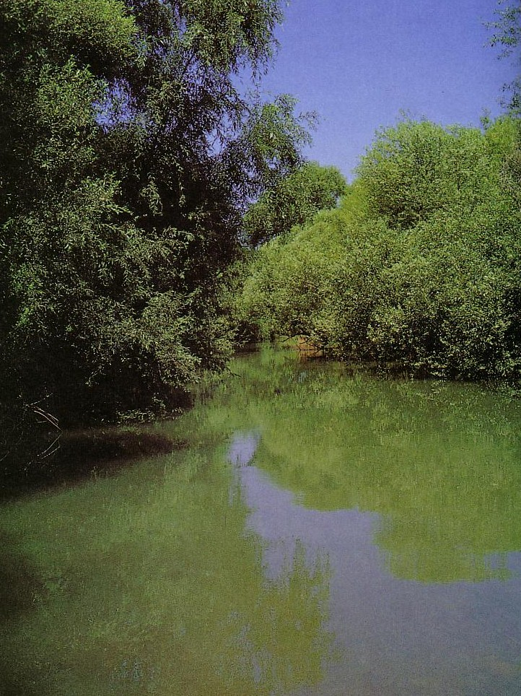
Uninspired Jewish Writings
Бусад Еврей бичээс
161-184b
Апокрифа& Псюдопиграф
Фило
Раббиник
Иосефүс
Сөнөсөн Тэнгисийн Хуйлмал

Slide 42
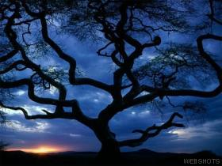
Апокрифа & Псюдопиграфа
Бусад Еврей бичээс
161
Апокрифа
Апокалипс
Псюдопиграфа
Дэд каноны
Нууцлагдсан
Худал эмхэтгэл
Илчлэгдсэн
Хоёрдугаар канон
Та дээрхийг зөв утгаар нь тохируулж чадах уу?

Slide 43
Aпокрифа & Псюдопиграфа
Бусад Еврей бичээс
161
Апокрифа
Апокалипс
Псюдопиграфа
Дэд каноны
= Нууцлагдсан
= Илчлэгдсэн
= Худал эмхэтгэл
= Хоёрдугаар канон

Slide 44
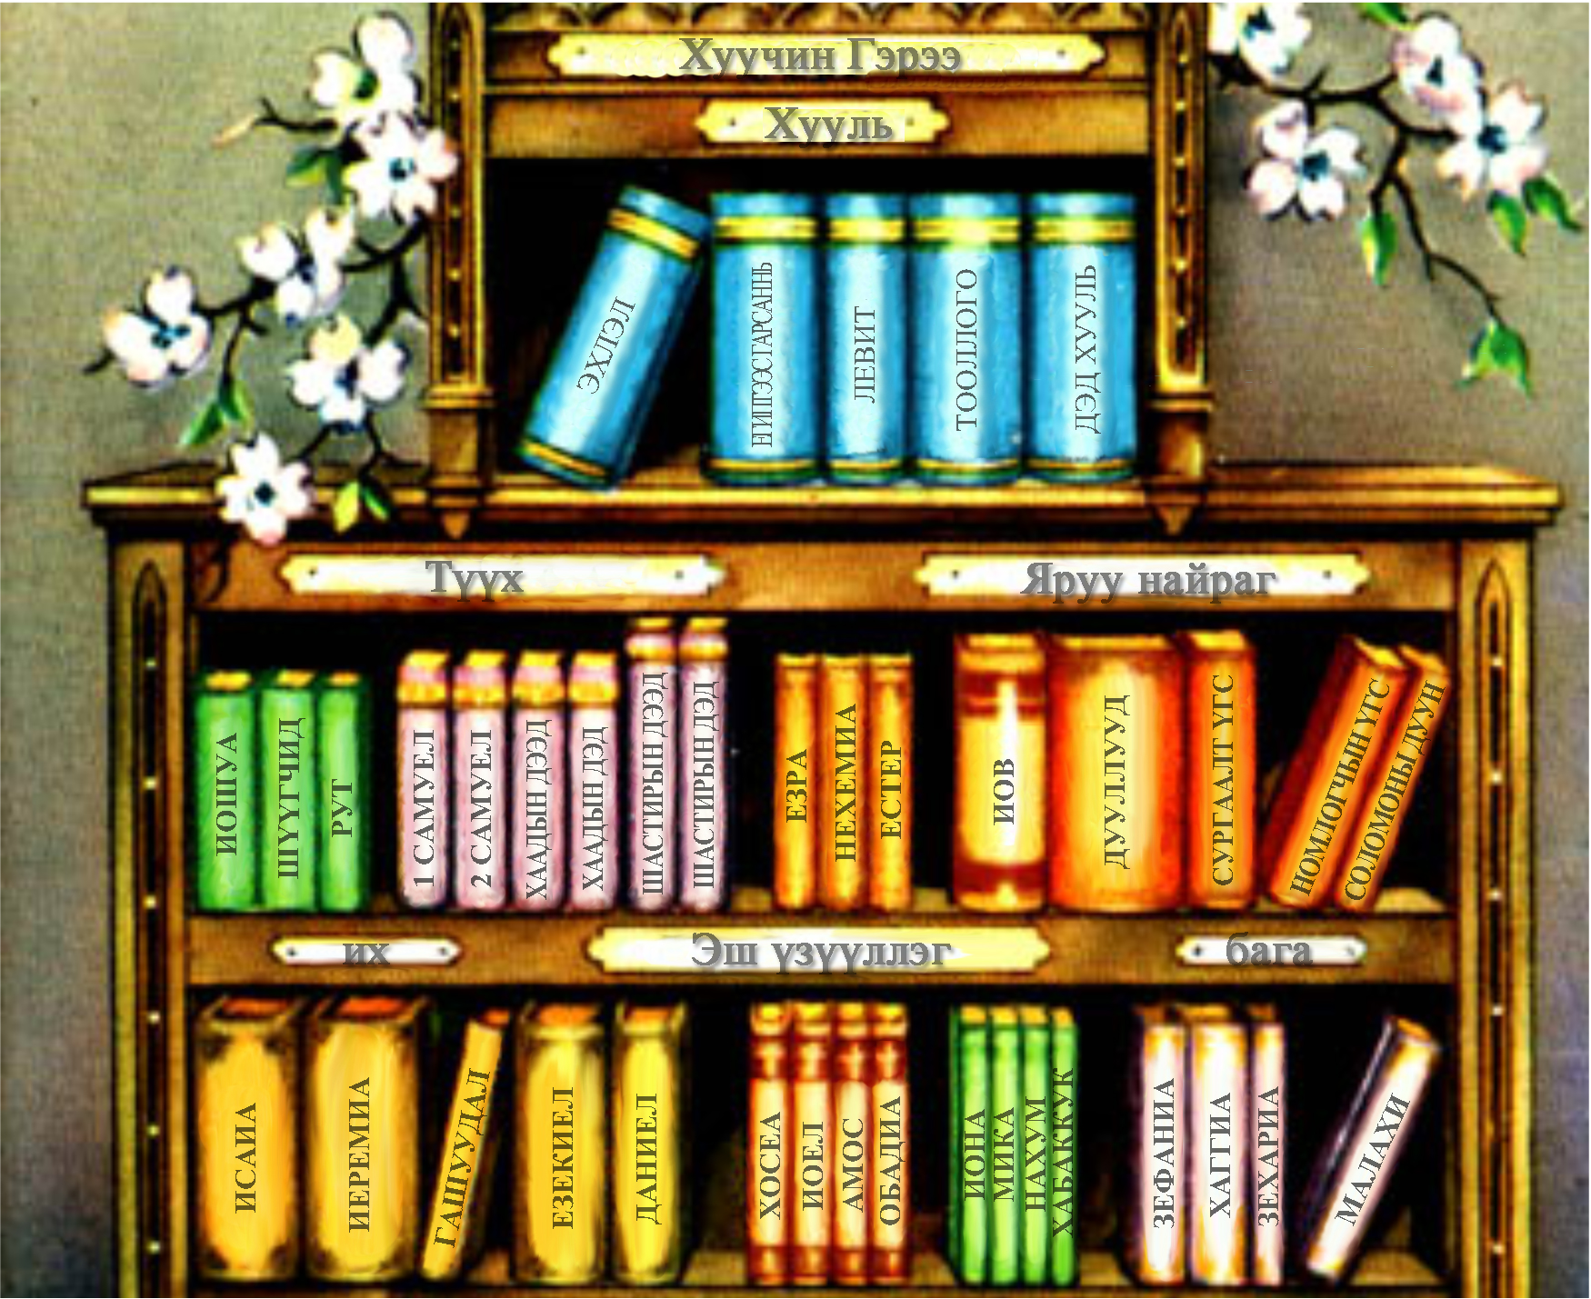
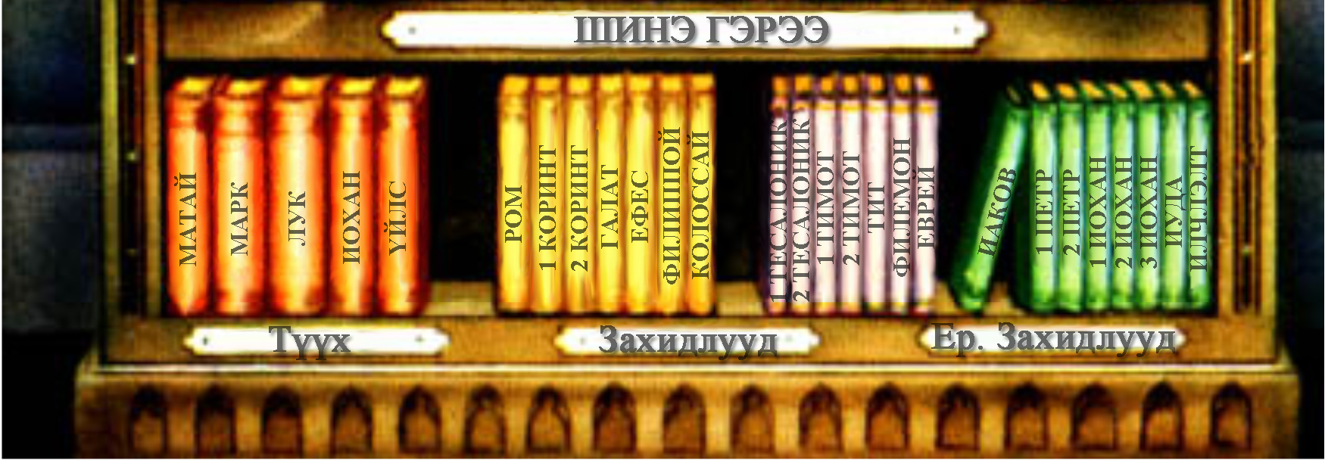
Библийн номын тавиур

Slide 45
Тэдний тохирох байршил
Апокрифа - Псюдопиграфа - СТХ

Slide 46


Сирах 2:10
Хуучин үеийнхнийг
бодож үз: хэн нэгэн
Эзэнд найдаад сэтгэл
гонсгор үлдсэн үү?
Эсвэл хэн нэгэн Эзэнээс
эмээхүй дор амьдраад Түүнд
хаягдсан уу?
Эсвэл хэн нэгэн Түүнийг дуудаад
үл тоомсорлогдсон уу?

Slide 47
Грек гүн ухаанчдын цагалбар
95
Перс 539-331
Грек 331-143
Хасмоний
143-63
Ромын 63-
Птолеми 301-198
Селеүцид 198-143
450
400
350
300
2 5 0
2 0 0
150
100
AD
Сократ 470-399
Плато 427-347
Лукрети 98-55
Аристотель 384-322
Епикур 340-271

Slide 48
Септугинтийн байршил
95
Перс 539-331
Грек 331-143
Хасмоний
143-63
Ромын 63-
Птолеми 301-198
Селеүцид 198-143
450
400
350
300
2 5 0
2 0 0
150
100
AD
Септугинт 255

Slide 49

70-н Эрдэмтэд(LXX)

Slide 50

ХГ-ний 15 Апокрифа номнууд хэрхэн хүлээн авагдав (МЭӨ 250-МЭ 100)?
165
Олонх
Ихэнх
Барух
Иеремиагийн захидал
Естерийн нэмэлт
Гурван Хөвгүүний Дуун
Сусанна
Бел ба Луу
1 Маккаби
2 Mаккаби
Тобит
Иудит
Соломоны мэргэн үгс
Экклесиастик
ЦӨөнх
1 Есдрас
2 Есдрас
Манассегийн гуйлт
Дуулал 151
3 Mаккаби
4 Maккаби
Псюдопиграфа

Slide 51
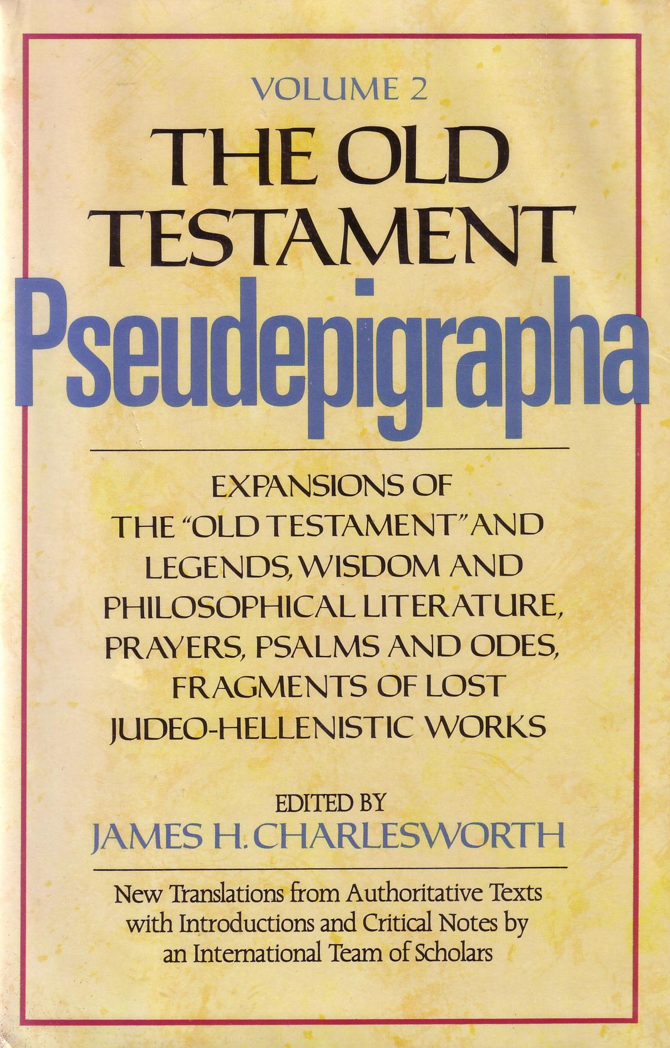
Сонгогдсон Псюдопиграфа (МЭӨ200-МЭ200)
166
1 Eнох
Соломоны Дууллууд
Аристаесийн захиа
Сибиллиний Зөнгүүд
Адам, Евагийн амьдрал
12 Эцгүүдийн Гэрээ
Юбилэгийн Ном
Эш үзүүлэгчдийн амьдрал
3 Маккаби
4 Маккаби
Мосегийн өргөгдөлт
2 Барух
Исаиагийн хөөрөлт

Slide 52
Утга зохиолын ангилал
161-162
АПОКАЛИПТ
1 Eнох
2 Eсдрас
ЗҮЙР ҮГ
Eкклесийстик
Соломоны мэргэн үгс
ХҮҮРНЭЛ
Tобит
Иудит
Аристеасын Захиа
Сусанна
Бел ба Луу
3 Mаккаби
Сибиллиний Зөнгүүд
ТҮҮХ
1 Eсдрас
1 Maккаби
2 Maккаби

Slide 53

Эхлэл 5-д тасраагүй нэрс
Иуда 1 Eнохыг иш татдаг
Aдам
Он жилийг дурьдсан
Богинохон хугацаа
Хамгийн натурал
Эцэг-хүүг харуулдаг
Иуда 14
Сет
Eнош
7
Keнан
Maхалел
Иаред
Енох
”Адамын долоо дахь үе Eнох … эш үзүүлэн,…” (Иуда 14а)
Метусела
Ламех
Ноа

Slide 54
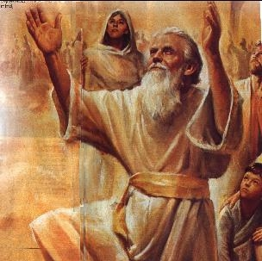
Эш үзүүлэгч Енох
Иуда 1 Eнохыг иш татдаг
”Адамын долоо дахь үе Енох тэдний тухай мөн эш үзүүлэн,…"
(Иуда 14a).

Slide 55
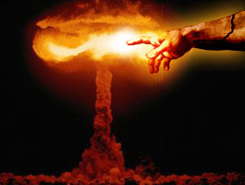
Енох номноос иш таталт
Иуда 1 Eнохыг иш татдаг
“Харагтун! Эзэн мянга мянган ариун нэгэнтэйгээ ирэв. Энэ нь бүгдийн дээр шүүх ажиллагаа явуулж, бүх бурханлаг бусчуудыг бурханлаг бус үйлсээр нь болон бурханлаг бус нүгэлтнүүдийн Түүний эсрэг ярьсан бүх хатуу үгсээр нь буруутгахын тулд юм” гэжээ” (Иуда 14б-15).

Slide 56
Эрх мэдэлтэй Бичээсүүдийн Нэршил
164
 | Еврейчүүд | Протестант & Aнгликан | Католикчүүд | Зүүний Ортодокс
39 ХГ ном | Библи (онгод ор-сан) | Хуучин Гэрээ (онгод ор-сан) | Хуучин Гэрээ (онгод ор-сан) | Хуучин Гэрээ (онгод ор-сан)
27 ШГ ном | Шинэ гэрээ (онгод ор-гүй) | Шинэ Гэрээ (онгод ор-сан) | Шинэ гэрээ (онгод ор-сан) | Шинэ гэрээ (онгод ор-сан)
4 Апокрифа ном (Toбит, Иудит, г.м.) | Апокрифа (онгодгүй; MT-гүй, харин LXX) | Апокрифа (онгод ор-гүй) | Дэд каноны (1546 оноос хойш канонд) | Апокрифа (1673 оноос хойш канонд)
8 Aпокрифа ном (1-2 Maкк) | Апокрифа (онгод ор-гүй) | Апокрифа (онгод ор-гүй) | Дэд каноны (1546 хойш) | Aпокрифа (эрх мэдэлт)
3 Aпокрифа ном (Eсдрас, Mанассе) | Апокрифа (онгод ор-гүй) | Апокрифа (онгод ор-гүй) | Каноны бус (Хавсралтад байна) | Aпокрифа (эрх мэдэлт)
3 Псюдопиграфа ном: 3-4 Maкк, Дуулал 151 л, | Псюдопиграфа | Псюдопиграфа (онгод ор-гүй) | Апокрифа ( харин хавсралтад) | Aпокрифа (эрх мэдэлт)
60+ Псюд ном (яланг. 1 Eнох) | Псюдопиграфа (онгод ор-гүй) | Псюдопиграфа (онгод ор-гүй) | Апокрифа (онгод ор-гүй) | Псюдопиграфа (онгод ор-гүй)

Slide 57

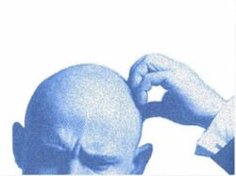
Why are these books doubted?
163
Яагаад эдгээр номнууд эргэлзээтэй?
Эрх мэдэлтэй гэж зөвшөөрөгдөөгүй
Хуурмаг теологи
ПУРГАТОРИ:
Харь үхэгсдэд тахил өргөсний үр дүн–”тиймээс тэр үхэгсдийн төлөө цагаатгал хийх ба тэгснээр тэд гэмээсээ чөлөөлөгдөж мэдэх юм” (2 Maккаби 12:46)
АВРАЛ ҮЙЛСЭЭР:
”Алт хадгалснаас ядууст өгөх нь илүү. Иймэрхүү өглөг таныг үхлээс аварч, бүх нүглийг чинь угаана."
(Toбит 12:8б-9а)

Slide 58
Why are these books doubted?
163
Яагаад эдгээр номнууд эргэлзээтэй?
Эрх мэдэлтэй гэж зөвшөөрөгдөөгүй
Хуурмаг теологи
Онгод оруулсан гэх тунхаглалгүй
Динамик дүр байхгүй
Ромын Католик хүлээн зөвшөөрлийн сэжигтэй түүх

Slide 59
So do these books have any value?
163
Тэгэхлээр эдгээр номд ач холбогдол бий юу?
Байгаа!
Хоёр гэрээний хоорондын үеийн түүх
Еврейн сект ба институци
Теологийн итгэлүүд (тэнгэрэлчүүд г.м.)

Slide 60
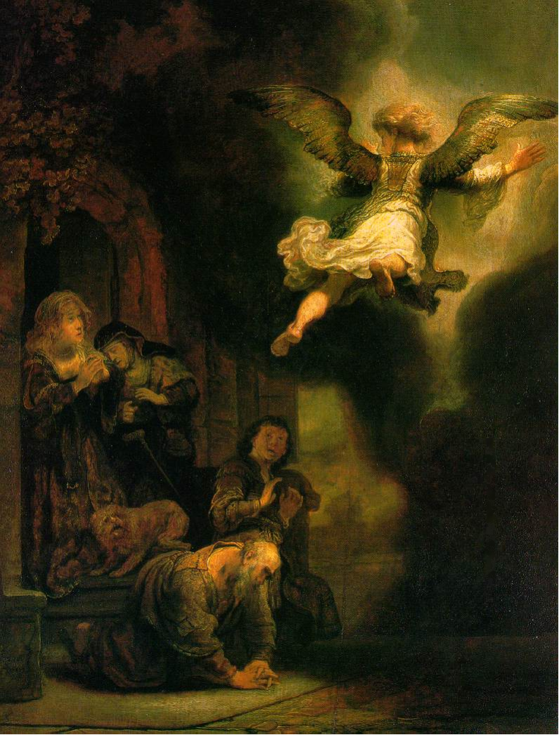
Тэргүүн тэнгэрэлч Тобиагийн гэр бүлийг орхив
(Энэ зураг ангийн тэмдэглэлийн эхний хуудсан бий)
Рембрандт, 1637
Notes:
http://www.google.com.sg/imgres?imgurl=keptar.demasz.hu/arthp/art/r/rembran/painting/biblic1/tobias.jpg&imgrefurl=http://keptar.demasz.hu/arthp/html/r/rembran/painting/biblic1/&h=1045&w=795&sz=134&tbnid=s5jpeQ2vX3oJ:&tbnh=149&tbnw=113&start=6&prev=/images%3Fq%3DBiblical%2Bfamily%26imgsz%3Dxxlarge%26svnum%3D10%26hl%3Den%26lr%3D%26ie%3DUTF-8%26safe%3Dactive%26sa%3DG

Slide 61
So do these books have any value?
163
Тэгэхлээр эдгээр номд ач холбогдол бий юу?
Байгаа!
Хоёр гэрээний хоорондын үеийн түүх
Еврейн сект ба институци
Теологийн итгэлүүд (тэнгэрэлчүүд г.м.)
Үг судлалын суурь (”ирэх үе” г.м.,)
Утга зохиолын хэлбэр (захидал г.м.,)
Раббиник бичээсийн баланс

Slide 62
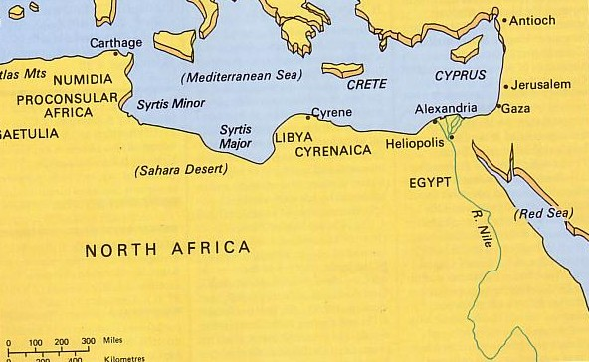
2. Александрын Фило
Бусад Еврей бичээс
168
Аллегорийн арга барил
Христэч хермениутикд нөлөөлсөн (“1000 жил” г.м.)

Slide 63
Утга зохиолын цаг тооны бүдүүвч
158
Бичигдсэн үеийн огноо ба бүтээлийг налуугаар харуулсан
400 300 200 100 МЭӨ/МЭ 100 200 300 400 500 600 700
ГРЕК LXX
(Грек ХГ)
Полибюс
Диодорус
Страбо
Плутарх
----- Херметика ----
Фило
ЕВРЕЙН ^{(Еврей/Грек)}
ХГ Жамниа ”Зөвлөл" MT
(гүйцсэн) 600-1000
------ХГ Апогрифа-----
---------- Дууриамал бичээсүүд ---(зарим нь 7-р зуун хүртэл байв)
- Сөнөсөн Тэнгисийн Бичээсүүд -
---------------- Раббигийн Утга зохиол --------------
------------- Mидраш (аман зохиолын уламжлал) ----------
Талмуд = Мишна 200 + Гемара 500
--- Toсефта ---
Иосефус 77-94
РОМЫН (Ромын еврей бичигч)
Цицеро
Ливай
Плини 113
Таситус 115
ХРИСТЭЧ
Шинэ Гэрээ 40о-95
Элч Эцгүүд 95-150
Хамгийн чухал:
• Дидахэ 95-120
• Барнабын Захидал 70-132
----------------- ШГ Апогрифа ----------------
• Наг Хаммади Кодикс (Гностик)
• Томсын Сайнмэдээ
БУСАД
------------------------------- Сонгох Папири --------------------------------------------

Slide 64
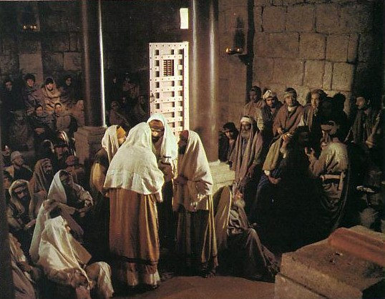

Раббийн утга зохиол
(МЭӨ100 - МЭ 500)
Бусад Еврей бичээс
168-170
Мидраш
  Халаках
  Хаггадах
Талмуд
  Мишна
  Гемара
Toсефта

Slide 65
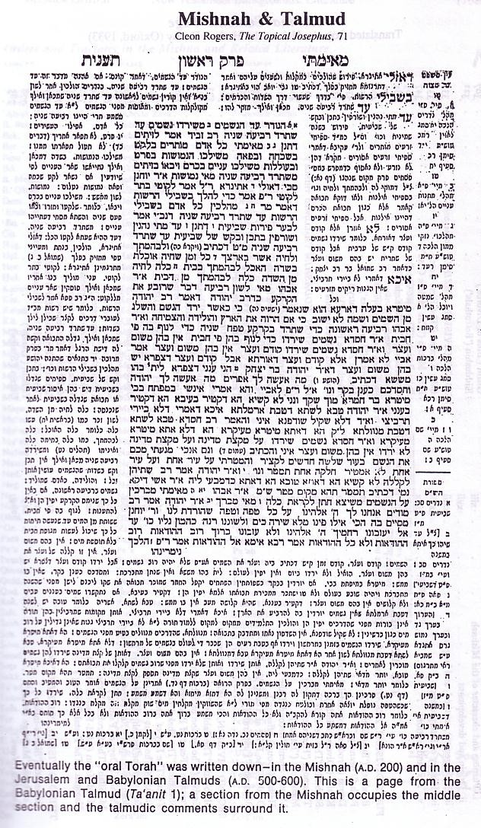

The Babylonian Talmud
169b
Вавилоны Талмуд
Мишнах
— Рабби нарын аман хууль
  — МЭ 200
+
Гемара
  — Мишнах дээрх тэмдэглэл
  — МЭ 500-600
Мишнах
Гемара

Slide 66
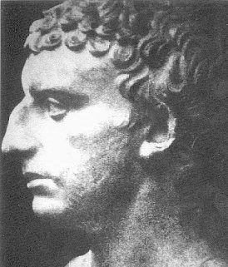
4. Иосефүс
Бусад Еврей бичээс
171
3 үе шат бүхий амьдрал:
Фарисай
Генерал
Түүхч
МЭ 37 – 100 орчим

Slide 67

4. Josephus
Бусад Еврей бичээс
171
Бичээсүүд:
Еврейн дайн (МЭ 77)
Эд өлгий (МЭ 93-94)
Амьдрал
Aпионы эсрэг

Slide 68
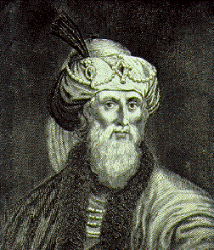
Иосефүсийг үнэлэхүй
Бусад Еврей бичээс
171
Ромын нөлөө
Хэтрүүлэл
Хэт өөрийн үзэл
Хазайлт

Slide 69
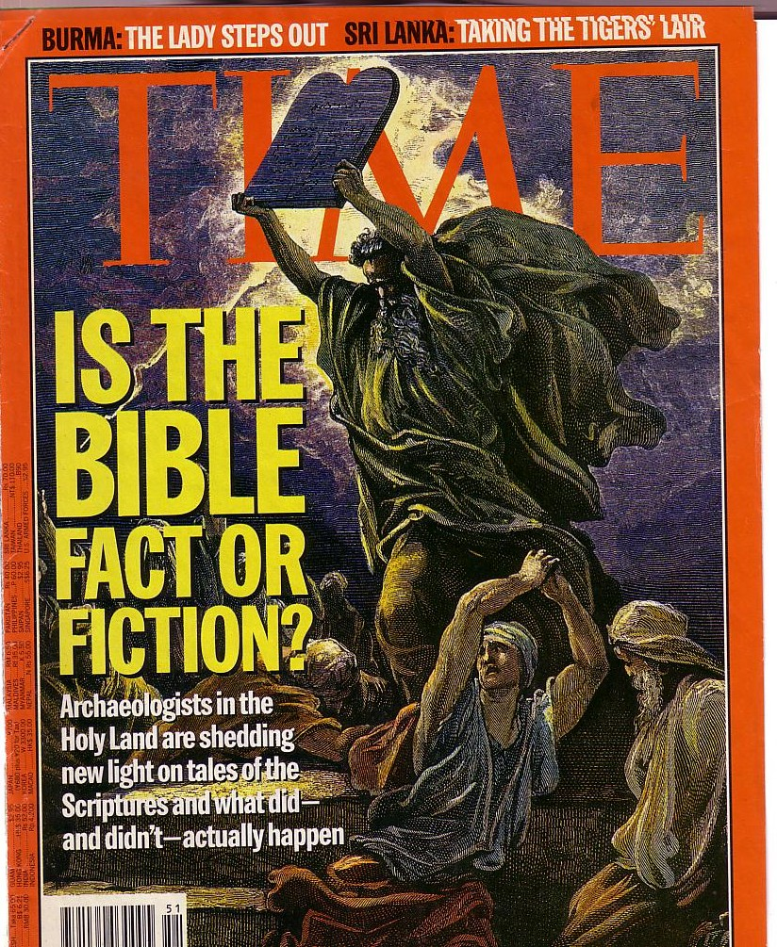
Attacks Continue
Библи байнга л довтолгоонд өртсөн
Гэвч, нээлтүүд үргэлжлэн үнэнийг нь баталсаар байна
Орч: Библи
үнэн үү,
эсвэл
зохиол уу?

Slide 70
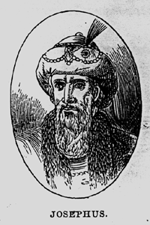
Иосефүсийн ач холбогдол
Бусад Еврей бичээс
172
Есүс Христийг түүхэн гэдгийг батлах анхны Христэч бус гэрч
(МЭ 93-94)

Slide 71
Иосефүсээс иш таталт
Бусад Еврей бичээс
172
”Санхедриний шүүгчид хэлэлцэж байхад тэр [Анани, Аннасын хүү] тэдний өмнө Христ гэж дуудагддаг Есүсийн дүү Иаковыг бусадтай нь хамт авчирав. Тэр тэднийг хууль зөрчсөн гэж буруутган, чулуугаар шидэж алахаар цаазлав"
(Ant. 20.9.1 in Maier, 276; cf. Whiston, 4:140).
Иосефүс Иаковыг Есүсийн дүү гэж буруу дурьдсан (харьцуул. Үйлс 12:1-2; МЭ 44).

Slide 72

Иш таталт (хоёр хувилбар)
Бусад Еврей бичээс
172
Еврейн | Христэч
”Энэ үед Есүс гэгдэх сайн үйлс бүхий мэргэн хүн байсан бөгөөд үүгээрээ бусдад танигдсан байв. Еврейчүүдийн дундах олон хүн, бусад үндэстнүүд ч түүний шавь болсон. Пилат загалмайд яллан, цаазласан. Харин түүний шавь нар нь эргэж буцсангүй. Tэд цаазаас хойш гурван өдрийн дараа үзэгдсэн гэж илтгэн, түүнийг амьд гэв. Эш үзүүлэгчид гайхамшгийг үйлдсэн гэх хүмүүсийнхээр тэр магадгүй Мессиа байсан. Түүний нэрээр нэрлэгдсэн Христчдийн овог энэ өдрийг хүртэл алга болсонгүй." | ”Энэ үе орчимд, хэрэв үнэндээ түүнийг хүн гэж дуудах ёстой бол, мэргэн хүн Есүс амьдарч байсан. Учир нь тэр гайхалтай үйлсийг үйлдэгч, үнэнийг баяртайгаар хүлээн авагсдын багш байв. Тэр олон тооны Еврей ба Грекчүүдийг дагуулав. Тэр Мессиа байсан. Тэр удирдагчдаар яллагдан, Пилат түүнийг цовдлохоор шийтгэсэн боловч түүнийг хайрлагсад зогсолтгүйгээр үргэлжлүүлсэн; Яагаад гэвэл гурав дахь өдөртөө амь орсноо тэр тэдэнд харуулсан, яг л эш үзүүлэгчдийн бурхан үүнийг урьдчилан хэлж, түүний талаар тоолшгүй бусад гайхалтай зүйлсийг хийсэн. Түүний нэрээр нэрлэгдсэн Христчдийн овог энэ өдрийг хүртэл алга болсонгүй."

Slide 73
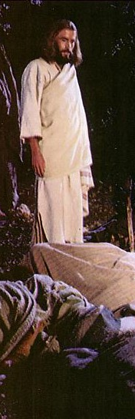

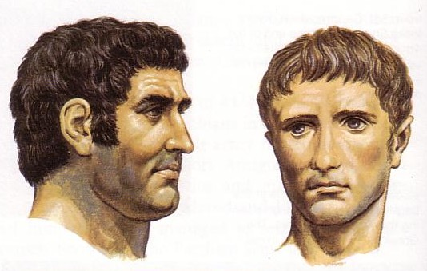
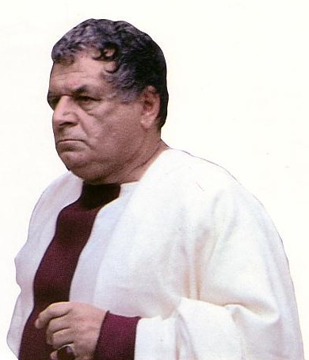
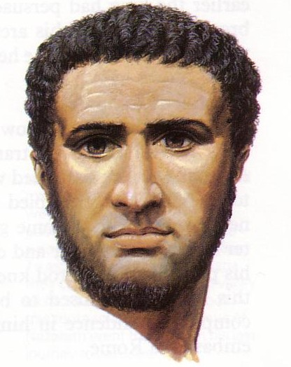
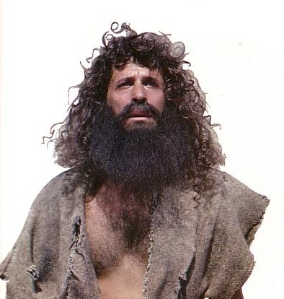
Иосефүсийн ач холбогдол
Бусад Еврей бичээс
172
Есүс Христийн түүхэн гэдгийг гэрчилсэн анхны Христэч бус гэрч
ШГ-ний түүхэн нөхцлийн хамгийн чухал эх сурвалж

Slide 74
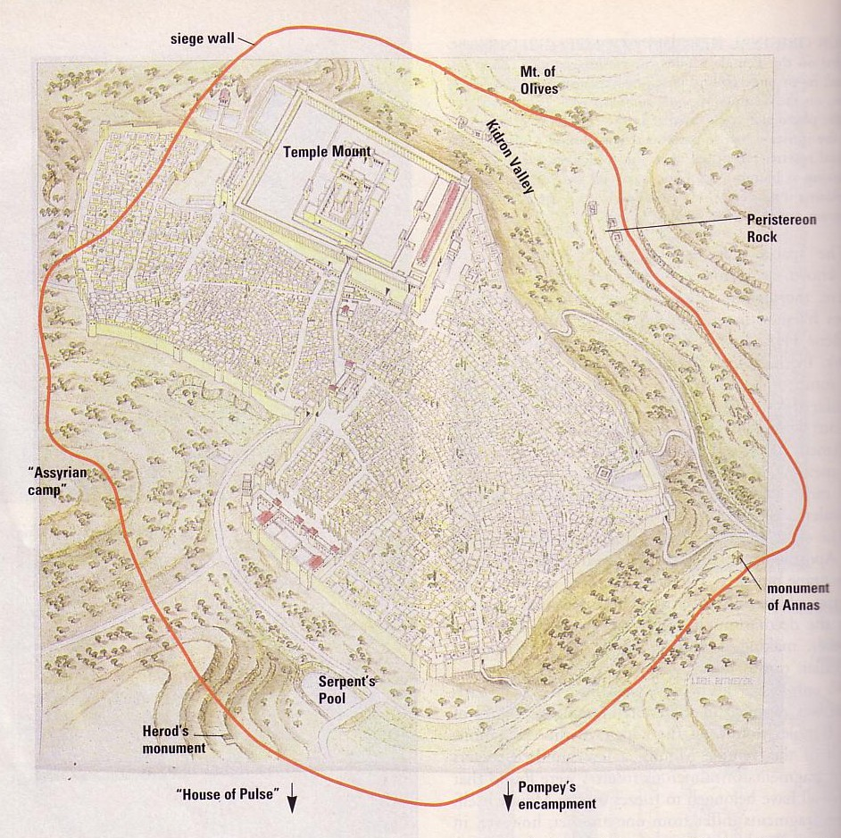
Jerusalem Siege Wall (AD 70)
Бүслэх хана
Чидун уул
Сүмийн уул
Кидрон хөндий
ИЕРУСАЛИМЫН БҮСЛЭЛТ - бол тэргүүн тахилчын булшинд хүрэх түлхүүр. Ромын захирагч Титус Эхний Еврейн Бослогыг дарах оргил үедээ МЭ 70 онд хотыг тойруулан бүслэх хана барьж, нийслэлийг багалзуурдахаа эхэлсэн. Түүхч Иосефүс ханын байршлыг өөрийн Еврейн Дайн (5:504-507) зохиолдоо дүрсэлсэн: “Өөрийн лагерийн байршил болох Ассирийн буудаллалтад эхлүүлэн тэрээр Шинэ Хотын доод бүс рүү чиглүүлж тэндээсээ Кидроноор дамжин Чидун Ууланд хүргээд, тойруулан өмнөд рүү явуулж Перистереон гэж дуудагддаг хад хүртэл бүслэн уулын хэсгүүдийг холбох буюу Силоамын жалгыг гатлуулсан. Тэндээс баруун тийш Сангийн Хөндийгөөр уруудан, тэргүүн тахилч Ананус (Аннас)-н оршуулгын эсрэг тал хүртэл явуулан, Помпейн лагерь байсан уулыг авч, хойд руу эргэн, “Судасны байшин” гэж дуудагддаг тосгонг өнгөрч Херодын хөшөөг тойруулан, өөрийнхөө буудалласан газар буюу эхлэлийнхээ зүүн хэсэгт нийлүүлсэн.”
Энэ багц хэсгээс бүх баталгаа нь харагдаж байна: Акелдамагийн оршуулга нь Иерусалимын алдартай оршин суугчдын оршуулга байсан гэж үзэхээс өөр аргагүй мэт маш нарийн хийцтэй байна; тэдний чимэглэл нь тахилчид үйлчилдэг байсан Сүмийн Уулыг санагдуулж байгаа; бас Иосефүс Аннасын оршуулгыг Акелдамагийн хэсэгт байршуулсан. Оршуулгын танхимыг 30-32 хуудсанд харуулсан бөгөөд тэргүүн тахилч Аннас болон түүний хөвгүүдийнх байх магадлал маш өндөр.
Перистереон хад
Ассирийн буудал-лалт
Аннасын хөшөө
Могойн цөөрөм
Херодын хөшөө
Помпейн лагерь
Лин & Катлин Ритмэер, ”Akeлдама: Ваарчны талбай эсвэл Тэргүүн Тахилын Оршуулга?" BAR 20 (Nov/Dec 94): 34

Slide 75

Иосефүсийн ач холбогдол
Uninspired Jewish Writings
172
Есүс Христийн түүхэн үнэнийг батлах хамгийн эртний Христэч бус гэрч
ШГ-ний түүхийн хамгийн чухал эх сурвалж
Еврейн амьдралын хамгийн шилдэг онцлол түүх

Slide 76

5. Сөнөсөн Тэнгисийн Хуйлмал
Бусад Еврей бичээс
174
СТХ нь Библийг гэрчлэх маш өргөн хэмжээний утга зохиолын олдвор
Тийм болохоор тэднийг бид бүхэл бүлэг болгон дараагийн хэсэгт авч үзнэ

Slide 77

Христэч утга зохиол
Барнабын захидал
Элч Эцгүүд
Дидахе
186

Slide 78

Дидахе (”Сургаал")
186
Чуулганы сурганы анхны удирдамж
”Урсаж буй усанд” шумбуулж баптисм (7.1)
”Толгой дээр нь гурвантаа ус" (7.3) асгаж хийх орлуулга баптисмын анхны дурдалт
Хэрэв миссионер “гурван өдрөөс дээш айлд суурьшвал хуурамч эш үзүүлэгч" (11.5)
Мөргөл Нямд буюу ”Эзэний өөрийн өдөрт" (14.1)
”Өөрсөддөө үйлчлэгч ба харгалзагчдыг томил" (15.1)
МЭ 100 он гэхэд зохиогдсон чуулганы дэг жаягийн удирдамж болох Дидахегийн хэсэг

Slide 79

Гностик утга зохиол
186
Фенг Шю Английн шүүхийн шийдвэрийг цуцлуулж чадсангүй
Хүлээн авахгүй
ШГ Апокрифа (МЭ 100-600)
Томасын сайнмэдээ

Slide 80
ШГ Апокрифа: 18 Сайнмэдээ
186
САЙНМЭДЭЭНҮҮД
Нялхасын Араб Сайнмэдээ
Нялхасын Армениан Сайнмэдээ
Онгон бүсгүйн Өргөгдөлт
Бартоломайнхаар Христийн Амилалт
Мужаан Иосефийн түүх
Иаковын Протоевангелиум (Нялхас сайнмэдээ)
Notes:
Brown supposes that "all gospels are created equal," including these 16 heretical gospels that came a century after Christ.

Slide 81
ШГ Апокрифа: 18 Сайнмэдээ
186
Сайнмэдээнүүд:
• Бартоломай • Маригийн төрөлт
• Басилидэс • Псюдо-Maтай
• Церинтусын • Еврейчүүд
• Ебиончуудын • Филипийн
• Мари Магдалейн • Томасын
• Марсионы • Томасын нялх сайнмэдээ
Notes:
These Gnostic works do not amount to "80 gospels" as Brown claims. What they say is so esoteric that few read them.

Slide 82
ШГ Апокрифа: 21 “Үйлс”
186
Абдиасын Апостолик Түүх
Андрейн Түүхийн Хэсэг
Иаковын Өгсөлт
Матайн Амиа өргөлт
Паулын Зовлон
Петр ба Паулын Зовлон

Slide 83
ШГ Апокрифа: 21 “Үйлс”
186
Үйлс:
• Андрей
• Андрей ба Маттиас • Петр
• Андрей ба Паул • Петр ба Андрей
• Барнаб • Петр ба Паул
• Агуу Иаков • Филип
• Иохан • Пилат
• Прохорын Иохан • Таддейн
• Паул • Томас

Slide 84
ШГ Апокрифа: Бусад
186
АПОКАЛИПС
Иаков Стефан
Паул Tомас
Петр Онгон эм
ЗАХИДЛУУД
Христ ба Абгарусын Захидлууд
Элч нарын Захидал
Коринтчуудад 3-р захидал
Лаодикчүүдэд Захидал
Лентулусын Захидал
Паул ба Сенекагийн Захидлууд
Титийн Апокриф Захидал

Slide 85

Эртний Гностизм
153d

Slide 86

1Иохан дахь эхэн үеийн гностизм
153d
Хоёр хэлбэр
Досетик Гностизм
Матери муу
Материализмыг үнэгүйдүүлэлт
Христийн хүмүүн чанарыг үгүйсгэв
Есүст хүрсэн (1:1)
Даянчлах үзэл
Ёс суртахуунгүй байдал
Церинтийн Гностизм
Сүнс сайн
Мэдлэг өргөмжлөгдөв (гносис)
Христийн бурхан чанарыг үгүйсгэв
Ус & Цус (5:6)
Бардамнал
Боловсрол

Slide 87

Иудасын Сайнмэдээ
186a
Иудас, ”Эзэн, миний үр удирдагчдын дор байхсан болов уу?" Есүс түүнд хариулан өгүүлрүүн, "… чи хаанчлалыг болон түүний бүх үеийнхнийг харах үедээ маш их харуусах болно." Иудас үүнийг сонсоод түүнд, ”Би ямар сайн болоод үүнийг хүлээн авч байгаа вэ? Та намайн тэр үеийнхнээс тусад нь тавьсан.” Есүс хариулж өгүүлрүүн, ”Чи арван гуравдугаарх болно, чи бусад үеийнхнээр хараагдах ба чи захирахаар ирнэ. Сүүлчийн өдрүүдэд тэд чиний ариунд (үе) өргөмжлөгдөхийг хараах болно."

Slide 88
Иудасын Сайнмэдээ
186a
Иудас Есүст өгүүлрүүн, ”Хараач, таны нэрээр баптисм хүртсэн хүмүүс яах бол?" Есүс хэлэв, "… Үнэнээр [би] чамд хэлье, Иудас, [тэдгээр] Сакласт өргөл өргөнө [...]Бурхан [—гурван мөр байхгүй—] бүх зүйл хорон байна. Харин чи тэднээс илүү гарна. Учир нь чи надаар хувцасласан хүнийг тахил болгоно."

Slide 89

Ирениус (МЭ 180)
186b
1. Бусад нь дахин Каин өөрийн оршихуйг дээгүүр Хүчнээс авсан, бас Есав, Кора, Содомчууд болон бусад тийм хүмүүсийг өөрсөдтэйгөө холбон хүлээн зөвшөөрдөг. Үүн дээрээ тэд өөрсдийгөө Бүтээгчийн дайралтанд өртсөн боловч ямар ч шарх аваагүй гэнэ. Софиа тэдэнд хамаарагдах зүйлсийг өөртөө авч хэрэглэх зуршилтай болсон гэх. Тэд урвагч Иудас эдгээр зүйлстэй нэгдэж, тэр ганцаараа бусдын ерөөсөө мэдээгүй үнэнийг мэдэн, урвах маш агуу нууцыг гүйцэтгэсэн; түүгээр бүх тэнгэрлэг ба газарлаг зүйлс ийнхүү төөрөгдөлд хаягдсан аж. Тэд иймэрхүү зохиомол түүх гаргасан ба Иудасын Сайнмэдээ болгон сийлжээ.
Тэрслэлийн Эсрэг 1.31.1
Notes:
http://www.ccel.org/fathers2/ANF-01/anf01-60.htm#P7477_2003920

Slide 90


Бид тэрс үзэлтэй яаж тэмцэх вэ?
Да Винчийн код
Дан Браун

Slide 91

Банк руу явах замдаа элгээ хөштөл инээнэ…
12 сая ширхэг 2 зарагдан 60 сая долла
Бусад номноосоо 100 сая
Одоо ном нь 40 сая зарагдсан

Slide 92

Энэ хэн бэ?
Иохан?
Эсвэл Мари?
Браун ”Иохан" бол үнэндээ Есүс Христийн эхнэр Магдалын Мари гэж байна!
Гэвч, да Винчи Иоханыг энгийн Флорентийн загварын “үзэсгэлэнтэй залуу” болгон дүрсэлсэн байдаг"

Slide 93

Магдалын Мари Есүсийн “дотно хамтрагч” (эхнэр)?!
Бас дотно хамтрагч [...] Магдалын Мари. [...] түүний дагалдагчдаасаа илүү хайрласан, түүний аман дээр байнга үнсдэг байв. Бусад дагалдагчид [...]. Tэд түүнд ”Яагаад та түүнийг биднээс илүү хайрладаг юм? гэж хэлэв"
Филипийн Сайнмэдээ
(Гностик ШГ Апокрифа)
Харин…
Хэрэв Есүс үнэхээр гэрлэсэн бол яахлаараа дагалдагчид атаархдаг байна?
”Дотно хамтрагч" гэдэг эхнэр гэсэн үг биш. Есүс хамт аялдаг дотно хамтрагч олон, түүний олонх нь эмэгтэй.
“Ам” гэдэг үг эх дээрээ тодорхойгүй бөгөөд орчуулагч нөхсөн байдаг. Энэ нь түүний толгой, гар эсвэл хацар байх боломж их.
Энэ бол хоёрдугаар зууны тэрс үзлийн бүтээл.
http://www.gnosis.org/naghamm/gop.html
Notes:
http://www.gnosis.org/naghamm/gop.html
Image is of the Gospel of Thomas on the same site.

Slide 94


Брауны Онол
”Константин ба түүний залгамжлагчид дэлхийг эмэгтэйн харь шашнаас эр төвтэй Христитгэл болгон амжилттай өөрчилсөн. Үүнийгээ ариун эмэгтэйчүүдийг шуламс болгох суртал компанит ажил явуулан дарь эхийг орчин үеийн шашнаас үүрд арилгасан байна" (Да Винчи код, 104).
Notes:
In other words, the original feminine Christianity became masculine Christianity by imperial decree. We have already noted that paganism was not strictly feminine since all high gods were male. I should also point out that goddess worship seems hardly eliminated forever.

Slide 95

Браун дарь эхийн мөргөлийг уриалав!
АРИУН ЭМЭГТЭЙН ЭРХТ ҮЗЭЛ
Notes:
Sadly, the ultimate experience espoused in Brown's story is a sex ritual with a couple having intercourse with others chanting around them in a circle. Sophie is rightly aghast at this perversion of sex--until she is convinced that all this is the divine design! Brown seeks to bring us back to ritualistic sex outside of marriage. I wonder if his wife agrees with this?

Slide 96


Гэтэл гностикчүүд эрэгтэй хүнийг дэмждэг
Симон Петр тэдэнд, ”Марийг биднээс холдуул, эмэгтэйчүүд амь хүртэх эрхгүй” гэв. Есүс, ”Харагтун, Би түүнийг газарчилж, эрэгтэй болгоно, тэгээд тэр ч гэсэн эрчүүдтай адилхан амьд сүнс болж болох юм. Учир нь өөрийгөө эр болгосон эм бүр Тэнгэрийн хаанчлалд орох болно."
Томасын сайнмэдээ
Өгүүлэмж 114
(эцсийн ишлэл)
Notes:
Even Brown's understanding of Gnosticism is flawed. This heresy was flatly anti-feminine. It is no wonder that he makes no mention of this last verse of the second-century Gospel of Thomas! Sometimes facts can harm one's thesis.
http://www.gnosis.org/naghamm/gosthom.html
THE GNOSTIC SOCIETY LIBRARY
The Nag Hammadi Library
The Gospel of Thomas
Translated by Stephen Patterson and Marvin Meyer(

Slide 97
Грек & Еврей цифрийн талаар
BWHEBB, BWHEBL [Еврей]; BWGRKL, BWGRKN, ба BWGRKI [Грек] Postscript® Type 1 ба TrueType™ цифрүүд Copyright © 1994-2002 BibleWorks, LLC. Бүх эрх нь хадгалагдана. Эдгээр Библийн Грек ба Еврей цифр нь Библийн тайлал ба судалгааны програм BibleWorks-н зөвшөөрөлтэйгөөр хэрэглэгдэнэ.

Slide 98


Шинэ гэрээний суурь • BibleStudyDownloads.org
Та энэхүү слайдыг үнэ төлбөргүй татаж авна уу!
Notes:
NT Backgrounds (nb)

Slide 99
Black

